Slide 1
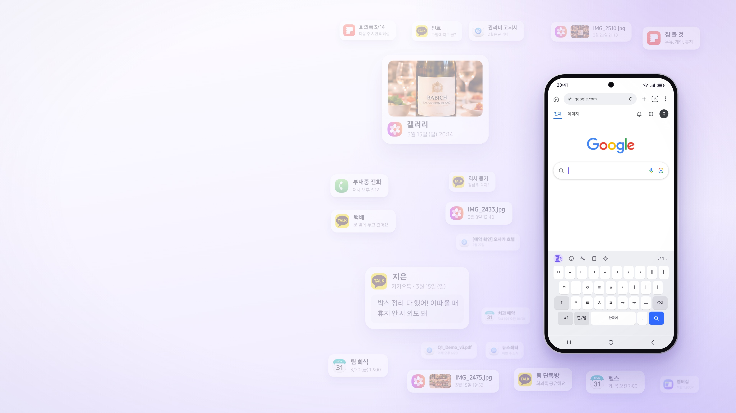

Weave Assist
흩어진 기억을 엮어, 지금을 완성하다
이재웅
양서윤
장이준
이지현
조성빈
Samsung Research
Samsung Research
하만협력
AI System Team
AI Core Team
오디오개발Lab
Notes:
(화면: 흩어진 기억을 엮어, 지금을 완성하다 — Weave Assist)
안녕하세요. 흩어진 기억을 엮어 지금을 완성하는 온디바이스 AI, Weave Assist 발표를 맡은 장이준입니다.

Slide 2

통화 중
00:48
“잠깐만요, 찾아보고
다시 알려 드릴게요.”
Notes:
(장이 열리면 통화 중 00:48 표시가 뜨고 "잠깐만요, 찾아보고 다시 알려 드릴게요." 문장이 한 글자씩 나타납니다. 문장이 다 뜰 때까지 1초쯤 기다립니다. 클릭 없음)
여러분, 통화하다가 이런 말 해 보신 적 있으시죠. '잠깐만요, 찾아보고 다시 알려 드릴게요.'
분명히 내 휴대폰 어딘가에 있는데, 그 자리에서 바로 찾지는 못할 때 나오는 말입니다.
우리는 종종 이어지던 통화를 중단하고, 상대가 물어본 정보를 찾아 여러 앱을 넘나들곤 합니다.

Slide 3
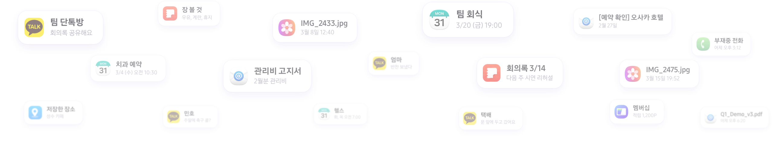
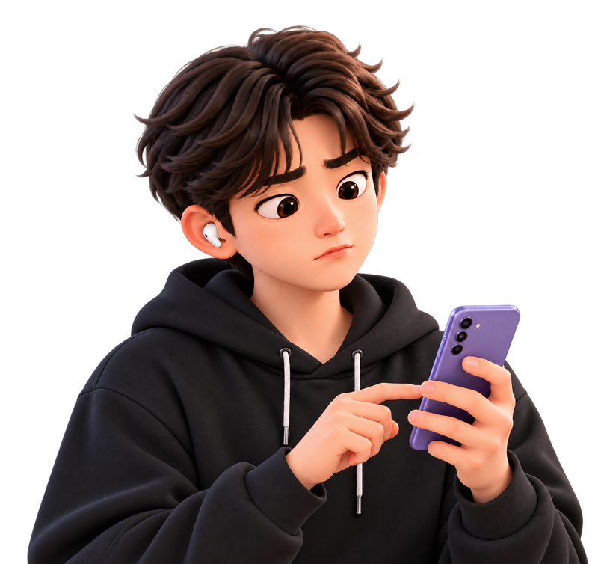




어디에 적어 놨더라?
Notes:
(장이 열리면 첫 번째 인물과 '어디에 적어 놨더라?' 말풍선이 저절로 나타납니다.)
저희는 이러한 순간을 크게 세 가지로 나눌 수 있었습니다.
첫째, 어디에 있는지 모를 때입니다. 찾을 내용은 분명한데 어느 앱에 남겼는지 모릅니다.

Slide 4
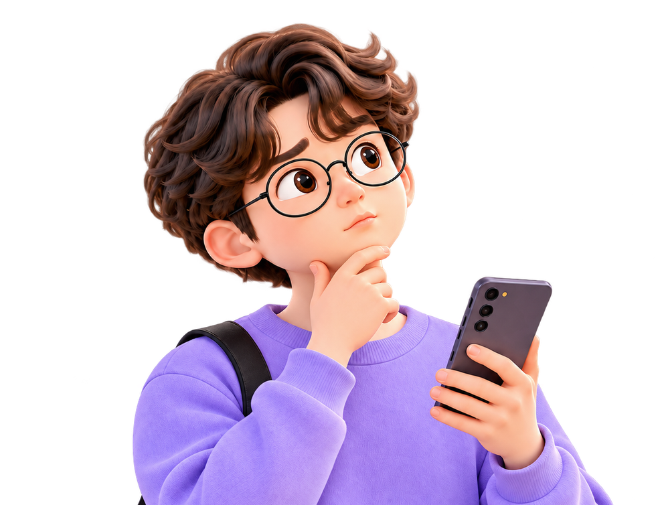
어디에 적어 놨더라?
그 이름이 뭐였지?
Notes:
(장이 열리면 첫 인물이 옆으로 비켜서고, 두 번째 인물과 '그 이름이 뭐였지?' 말풍선이 나타납니다.)
둘째, 이름이 떠오르지 않을 때입니다. 그날의 장면은 선명한데, 검색할 정확한 단어가 없습니다.

Slide 5

어디에 적어 놨더라?
그 이름이 뭐였지?
그런 얘기가 있었나?
Notes:
(장이 열리면 세 번째 인물과 '그런 얘기가 있었나?' 말풍선이 나타납니다.)
셋째, 기억조차 나지 않을 때입니다. 부탁이나 약속은 대화방에 그대로 남아 있지만, 정작 챙겨야 할 순간에는 떠오르지 않습니다.
(톤을 한 단계 높여) 세 순간 모두, 필요한 기록은 이미 내 휴대폰 안에 있습니다. (0.5초 쉬고 다음 장)

Slide 6
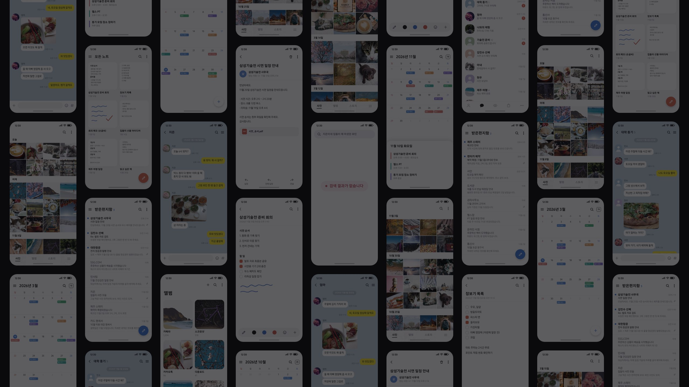



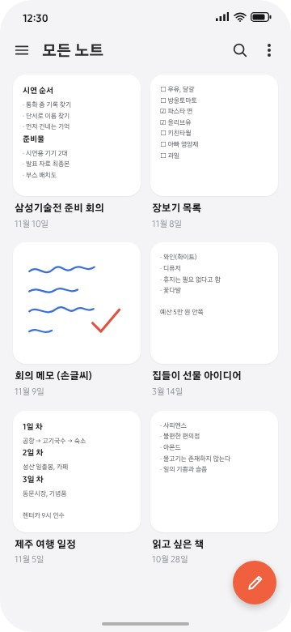
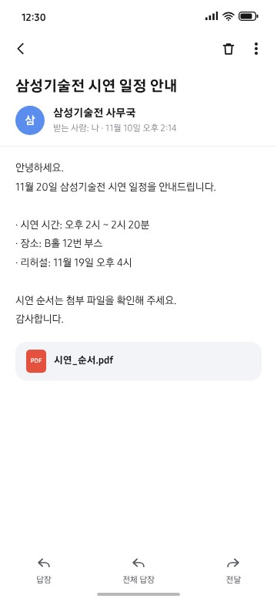
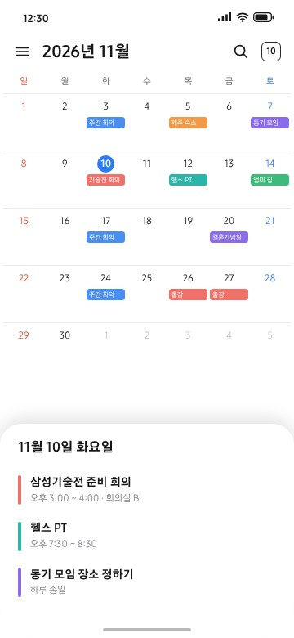
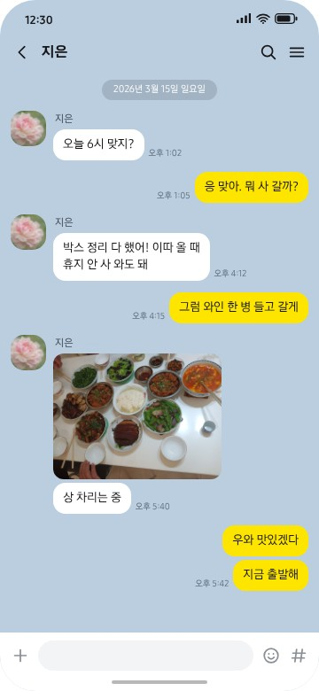
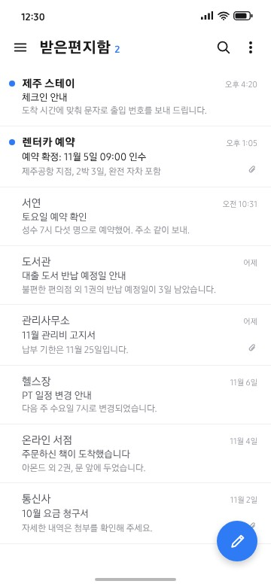
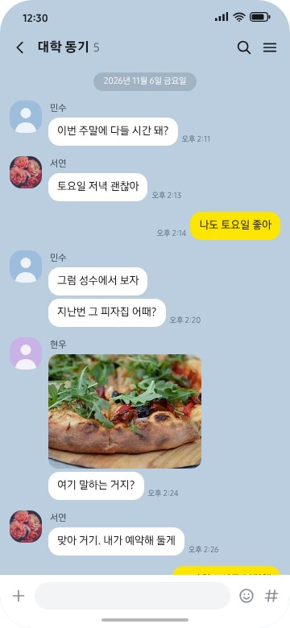
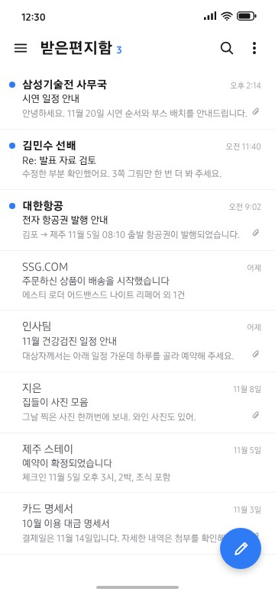
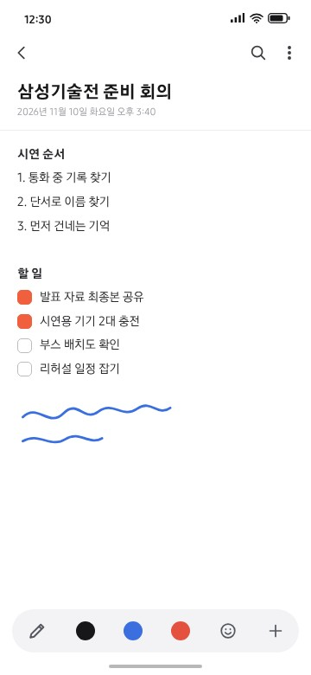
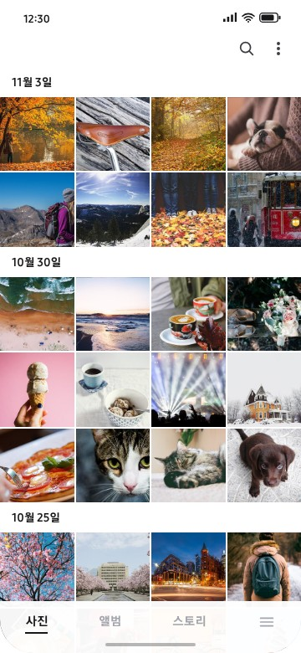
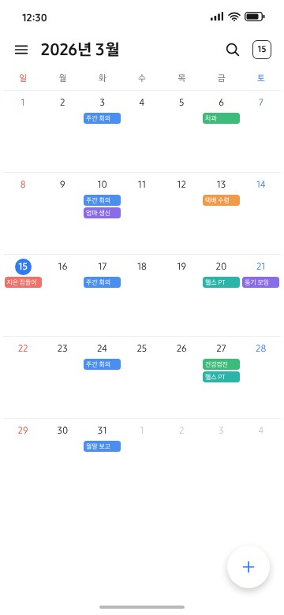
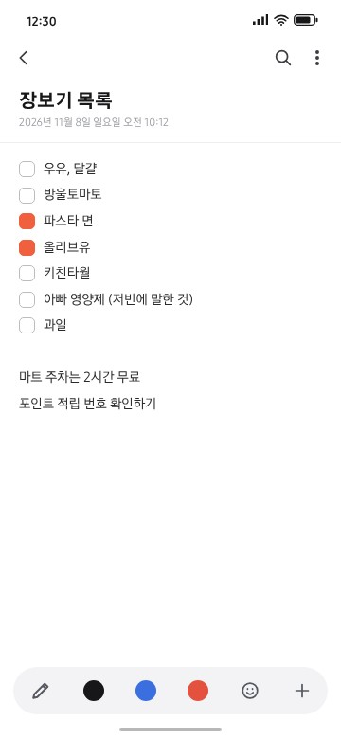
12:30
12:30
지은이네 집들이 때 마셨던 와인
지은이네 집들이 때 마셨던 와인
수많은 기억 속에서,
검색 결과가 없습니다
지금 필요한 기억을 찾아 헤맵니다
Notes:
우리는 매일 셀 수 없이 많은 기록을 남깁니다. (클릭) 카톡 대화, (클릭) 사진, (클릭) 메모, (클릭) 일정, (클릭) 메일까지. (클릭) 수많은 기억 속에서, 지금 필요한 기억을 찾아 헤매는 것. 저희는 바로 이 문제에서 출발했습니다.

Slide 7
검색해도 안 나오는 내 기록, 찾을 때까지 넘나듭니다
원하는 정보를 한 번에 찾지 못한 경험
93.8%
197명
응답자 210명 중
지은이네 집들이 때 마셨던 와인|
일치하는 결과가 없습니다
* 스마트폰 내 개인 기록 탐색 및 재검색 행태에 관한 자체 설문조사 (응답자 210명, '26.11)
Notes:
(장이 열리면 왼쪽 링이 93.8%까지 채워지고 오른쪽 수치 197명이 나타납니다. 따로 클릭하지 않아도 됩니다.)
실제로, 저희가 사용자 210명을 대상으로 설문조사를 진행한 결과, 무려 93.8%가 '찾고 싶은 정보를 바로 찾지 못한 경험이 있다'고 답했습니다.

Slide 8
검색해도 안 나오는 내 기록, 찾을 때까지 넘나듭니다
그중, 단서가 될 기록부터 다시 찾아본 경험
94.9%
187명
그 197명 중
* 스마트폰 내 개인 기록 탐색 및 재검색 행태에 관한 자체 설문조사 (응답자 210명, '26.11)
Notes:
(장이 열리면 같은 링 안에서 그 197명 중 187명(94.9%)이 보라색으로 채워지고, 돋보기 표시가 앱 넷을 차례로 건너뛰다 처음 앱으로 되돌아갑니다. 따로 클릭하지 않아도 됩니다.)
그리고 그중 94.9%는 단서가 될 기록부터 다시 찾아봤다고 답했습니다.
저장했던 곳이 떠오르지 않으니, 결국 사람이 직접 여러 앱을 찾아다니고 있었던 겁니다.

Slide 9

검색해도 안 나오는 내 기록, 찾을 때까지 넘나듭니다
76.7%
화면 캡처
14.8%
75.7%
이메일
카톡 대화
평균
3.8곳
25.7%
분산 저장
65.2%
지도 저장
메모 앱
53.3%
59.5%
캘린더
사진 촬영
* 스마트폰 내 개인 기록 탐색 및 재검색 행태에 관한 자체 설문조사 (응답자 210명, '26.11)
Notes:
기록을 남길 때부터 한 사람이 평균 3.8곳에 나눠 저장하기 때문입니다.

Slide 10
AI 어시스턴트
임베딩 모델이 뭐야?
세상의 모든 지식은
AI에게 묻는데,
AI 답변
글이나 사진의 의미를 숫자 벡터로 바꿔 주는 AI
모델이에요. 뜻이 비슷할수록 벡터가 가까워져서,
단어가 달라도 의미로 찾아낼 수 있어요.
Notes:
(장이 열리면 오른쪽 AI 어시스턴트 ("임베딩 모델이 뭐야?" ➔ AI 답변) 대화 화면이 차례로 나타납니다.)
여기서 저희는 한 가지 중요한 의문이 들었습니다.
'세상의 모든 지식은 이렇게 AI에게 물어 정확하게 답을 받는데,'

Slide 11
민수
최종본은 메일로 보내드릴게요
11월 19일
삼성 기술전 시연
정작 내 기록은
왜 아직도 찾아 헤맬까요?
지금의 나
주간 회의
시연 순서
11월 19일
최종본 공유 메일
Notes:
'왜 정작 나에 대한 모든 기록이 담긴 내 휴대폰 안에서는, 아직도 이렇게 찾아 헤매야 할까요?' 대화도, 메모도, 사진도 사라진 게 아닙니다.

Slide 12
민수
최종본은 메일로 보내드릴게요
11월 19일
삼성 기술전 시연
지금의 나
주간 회의
시연 순서
11월 19일
최종본 공유 메일
Notes:
앱마다 흩어져 있는 어제의 기록들을 하나로 엮어, 오늘의 나에게 데려와 줄 '연결고리'가 없었을 뿐입니다.

Slide 13

AI에게 물어보듯,
내 휴대폰에게 바로 물을 순 없을까요?
Notes:
(톤을 한 단계 높여) 그렇다면, AI에게 물어보듯 내 휴대폰에게 바로 물을 수는 없을까요? (0.5초 쉬고 다음 장)

Slide 14


Weave Assist
Notes:
오늘, 우리는 흩어진 나의 기억들과 지금의 나를 이어 줄 새로운 연결고리, 'Weave Assist'를 제안합니다. 앱을 일일이 켜고 찾아 헤맬 필요 없이, 흩어진 기억의 단서들을 엮어 필요한 순간 건네주는 온디바이스 AI입니다.

Slide 15
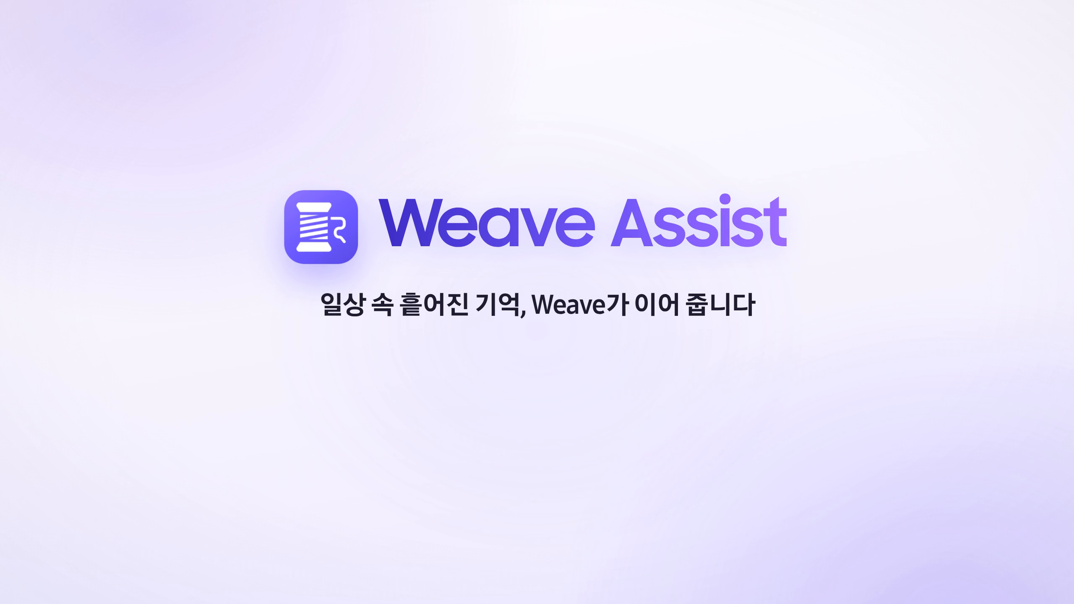
Notes:
모션그래픽 영상입니다(1분 51초, 자동 재생). 영상이 재생되는 동안에는 말하지 않고, 스크린 옆으로 반 걸음 물러서서 화면을 함께 봅니다. 마지막 로고가 뜨면 무대 중앙으로 돌아와 다음 장으로 넘어갑니다. 현장 음향이 작을 때만 장면 카드가 뜰 때 한 문장씩 얹습니다. 첫째, 급한 통화 중에도 앱을 뒤질 필요 없이, 아래에서 쓸어 올리면 끝납니다. 둘째, 정확한 이름이 생각나지 않아도, 카톡의 날짜 단서와 그날 찍은 사진을 스스로 이어 정답을 찾아냅니다. 셋째, 공항에 내리는 순간, 내 위치와 탑승권, 그리고 3주 전 아내의 카톡까지 엮어 잊고 있던 약속을 먼저 일깨워 줍니다.

Slide 16



















흩어진 기억을 잇는 Weave의 핵심 UX 3가지
1
기록 통합 검색
삼성노트 · 11월 3일 (화)
13:00
삼성기술전 준비 회의
00:48
제품 소개 → 라이브 데모 → Q&A
재웅 선배
삼성기술전 시연 내용
휴대전화 010-1234-5678
요약
삼성노트 · 11월 10일 (화)
시연은 11월 19일(목) 오후 2시, 수원 3번 부스예요.
순서는 문제 상황, 라이브 데모, 관람객 체험이에요.
주간 회의
최종본 Demo_Final.pptx는 민수님 메일에 있어요.
제품 소개 빼고 문제 상황부터
녹음
내 소리 차단
블루투스
연결된 기억
→ 라이브 데모 → 관람객 체험
주간 회의
자료는 민수님이 최종 정리 후 공유 예정
삼성노트 · 11월 10일 (화)
최종본 공유드려요
스피커
키패드
더 보기
메일 · 민수 · 11월 12일 (목)
삼성기술전 시연
캘린더 · 11월 19일 (목) · 수원 디지털시티
쓱!
위로 올려 기억 검색
Notes:
영상 속 세 장면을 하나씩 정리해 보겠습니다. 방금 보신 첫 번째 장면은 기록 통합 검색입니다. (클릭) 통화 중이더라도, 간편하게 여러 앱에 흩어진 기록을 찾아 요약할 수 있었습니다.

Slide 17






흩어진 기억을 잇는 Weave의 핵심 UX 3가지
1
기록 통합 검색
삼성노트 · 11월 3일 (화)
13:00
삼성기술전 준비 회의
00:48
제품 소개 → 라이브 데모 → Q&A
재웅 선배
삼성기술전 시연 내용
휴대전화 010-1234-5678
2
단서로 찾는 기억
요약
삼성노트 · 11월 10일 (화)
시연은 11월 19일(목) 오후 2시, 수원 3번 부스예요.
순서는 문제 상황, 라이브 데모, 관람객 체험이에요.
배비치 소비뇽 블랑
배비치 소비뇽 블랑
주간 회의
최종본 Demo_Final.pptx는 민수님 메일에 있어요.
자동 완성 추천
지은이네 집들이 때 마셨던 와인
제품 소개 빼고 문제 상황부터
녹음
내 소리 차단
블루투스
배비치 소비뇽 블랑
연결된 기억
→ 라이브 데모 → 관람객 체험
주간 회의
자료는 민수님이 최종 정리 후 공유 예정
삼성노트 · 11월 10일 (화)
톡!
입력하기
최종본 공유드려요
연결된 기억
스피커
키패드
더 보기
메일 · 민수 · 11월 12일 (목)
지은 ‘휴지 안 사 와도 돼’ 3월 15일
삼성기술전 시연
와인 라벨 사진 3월 15일 20:14
캘린더 · 11월 19일 (목) · 수원 디지털시티
쓱!
위로 올려 기억 검색
Notes:
두 번째는 단서로 찾는 기억입니다. 이름이 떠오르지 않아도, 단서를 통해 정확한 이름을 찾을 수 있었습니다.

Slide 18








흩어진 기억을 잇는 Weave의 핵심 UX 3가지
1
기록 통합 검색
2
단서로 찾는 기억
삼성노트 · 11월 3일 (화)
13:00
배비치 소비뇽 블랑
자동 완성 추천
삼성기술전 준비 회의
00:48
배비치 소비뇽 블랑
제품 소개 → 라이브 데모 → Q&A
재웅 선배
삼성기술전 시연 내용
톡!
입력하기
휴대전화 010-1234-5678
요약
연결된 기억
삼성노트 · 11월 10일 (화)
시연은 11월 19일(목) 오후 2시, 수원 3번 부스예요.
지은 ‘휴지 안 사 와도 돼’ 3월 15일
주간 회의
순서는 문제 상황, 라이브 데모, 관람객 체험이에요.
최종본 Demo_Final.pptx는 민수님 메일에 있어요.
와인 라벨 사진 3월 15일 20:14
제품 소개 빼고 문제 상황부터
녹음
내 소리 차단
블루투스
연결된 기억
→ 라이브 데모 → 관람객 체험
주간 회의
자료는 민수님이 최종 정리 후 공유 예정
삼성노트 · 11월 10일 (화)
3
먼저 건네는 기억
최종본 공유드려요
스피커
키패드
더 보기
메일 · 민수 · 11월 12일 (목)
삼성기술전 시연
위치
삼성 월렛
자동 완성 추천
캘린더 · 11월 19일 (목) · 수원 디지털시티
인천공항 면세점
싱가포르 → 인천
여보, 전에 말한 에스티 로더 갈색병 사 갈까?
쓱!
입력하기
반짝!
연결된 기억
아내 ‘동생이 이 갈색병 좋대’
위로 올려 기억 검색
링크 신세계백화점 에스티 로더 50ml
탑승권 싱가포르 → 인천
현재 위치 인천공항 면세점 인근
Notes:
세 번째는 먼저 건네는 기억입니다. 묻기도 전에, 필요한 기억을 먼저 꺼내 주었습니다.

Slide 19
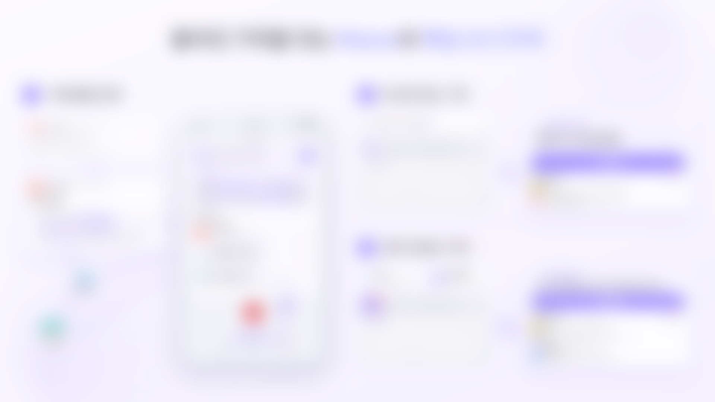
How it works?
Notes:
이는 어떻게 가능했을까요? 두 번째 시나리오를 다시 한번 차근차근 따라가 보겠습니다.

Slide 20

집들이 때 마셨던 와인,
이름이 뭐였더라?
지은이네 집들이 때 마셨던 와인
Notes:
친구 집들이에서 마신 와인을 다시 사려는데, 이름이 생각나지 않는 상황입니다.

Slide 21



장 볼 것
갤러리
지은
우유, 계란, 휴지
3월 15일 (일) 20:14
카카오톡 · 3월 15일 (일)
지은이네 주소
박스 정리 다 했어! 이따 올 때
경기도 수원시 영통구…
휴지 안 사 와도 돼
택배
문 앞에 두고 갔어요
관리비 고지서
그러나, 여러 앱에 흩어져 있는 단서들
정답은 분명 기기 안에
2월분 관리비
팀 회식
성빈이 신혼집들이
3/20 (금) 19:00
소믈리에 추천
부재중 전화
2025. 10. 18 (토)
갤러리
샤토 마고
어제 오후 3:12
2025. 9. 27
엄마
팀 단톡방
반찬 보냈다
회의록 공유해요
저장한 장소
성수 카페
[예약 확인] 오사카 호텔
치과 예약
IMG_2433.jpg
2월 27일
3/4 (수) 오전 10:30
3월 8일 12:40
Notes:
답은 분명 제 기기 안에 있습니다. (클릭) 하지만, 단서는 여러 앱에 흩어져 있죠.

Slide 22
기존 검색이라면?
Notes:
그럼 지금 쓰는 검색으로 한번 찾아볼까요?

Slide 23


기존 검색이라면?
키워드 검색
BM25
지은이네 집들이 때 마셨던 와인
지은이네 주소
성빈이 신혼집들이
와인앤모어 성수점
삼성노트 · 2025. 9. 2
캘린더 · 2025. 10. 18 (토)
삼성 월렛 · 2025. 12. 24
관련 없는 주소 정보
다른 사람 집들이
다른 날 결제 내역
경기도 수원시 영통구 매탄로 77
오후 6:00 성빈이네
결제 38,000원
푸른숲아파트 103동 1204호
갤러리
키워드가 없는 사진
2026. 3. 15
2025. 12. 31
2025. 9. 27
2025. 7. 19
Notes:
먼저 키워드 검색은 글자가 같은 기록을 찾습니다. (클릭) ‘지은이네’로는 (클릭) 지은이네 집 주소가, (클릭) ‘집들이’로는 (클릭) 다른 사람 집들이가, (클릭) ‘와인’으로는 (클릭) 다른 날 결제 내역이 나오죠. (클릭) 그럼 그날 찍은 사진은요? (클릭) 키워드가 없으니 아예 검색이 안 됩니다.

Slide 24


기존 검색이라면?
임베딩 검색
One-hop
지은이네 집들이 때 마셨던 와인
키워드 검색
BM25
지은이네 집들이 때 마셨던 와인
벡터
[0.80, 0.30, −0.83, 0.90, −0.02, …]
임베딩 공간
지은이네 주소
성빈이 신혼집들이
와인앤모어 성수점
관리비 고지서
팀 회식
삼성노트 · 2025. 9. 2
캘린더 · 2025. 10. 18 (토)
삼성 월렛 · 2025. 12. 24
관련 없는 주소 정보
다른 사람 집들이
다른 날 결제 내역
경기도 수원시 영통구 매탄로 77
오후 6:00 성빈이네
결제 38,000원
푸른숲아파트 103동 1204호
소믈리에 추천
샤토 마고
와인 사진
단서
관련 없는 메모
2026. 1. 9
지은
갤러리
다른 날 마신 와인
질문
와인 사진
키워드가 없는 사진
2025. 11. 22
2026. 3. 15
2025. 12. 31
2025. 9. 27
2025. 7. 19
택배
지은이네 주소
* 임베딩 공간에서는 의미가 비슷할수록 가까이 위치함
Notes:
임베딩 검색은 글자 대신 뜻으로 찾는데요. (클릭) 질문을 고차원 벡터로 바꾸고 (클릭) 뜻이 비슷할수록 가까이 놓이는 임베딩 공간에서 (클릭) 질문과 가까운 기록을 가져옵니다. (클릭) 그런데 가져온 건 관련 없는 메모와 (클릭) 다른 날 마신 와인입니다. 정작 단서는 멀리 있죠.

Slide 25
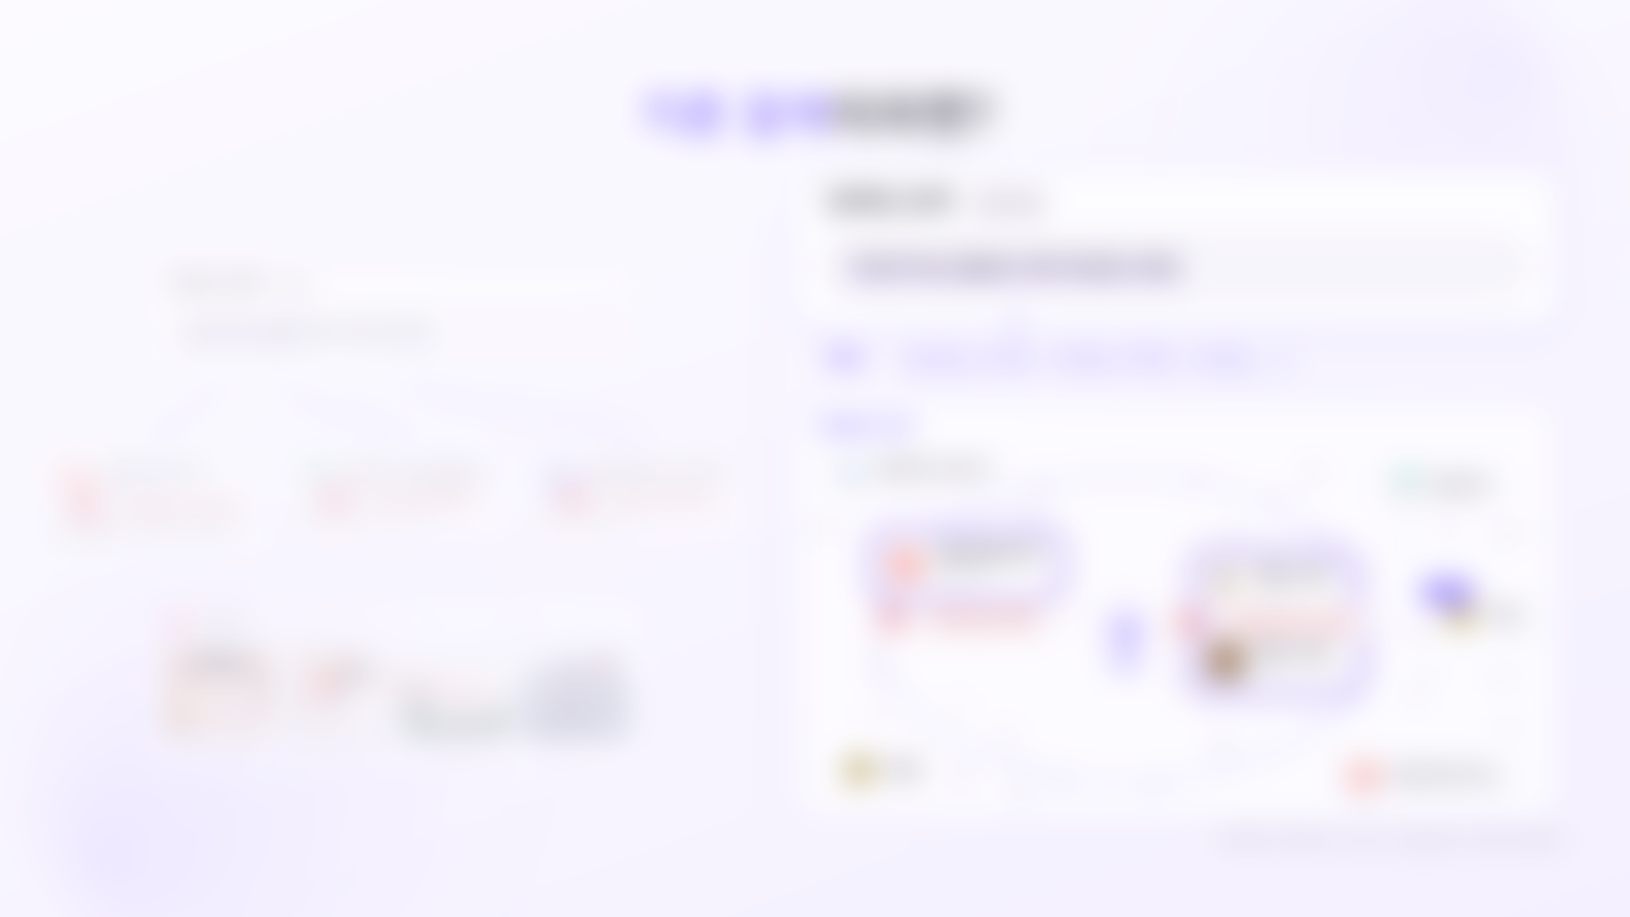
Let's think step by step!
Notes:
왜 이럴까요? 우리는 키워드가 아니라 대화의 맥락으로 기억하기 때문입니다. 검색도 사람처럼 한 단계씩 생각하면 어떨까요? 저희는 다음과 같이 단계를 거쳐 검색하는 과정을 제시합니다.

Slide 26

Let's think step by step!
단서
갤러리
배비치 소비뇽 블랑
?
지은
카카오톡 · 3월 15일 (일) 오후 4:12
지은이네 집들이 때 마셨던 와인
박스 정리 다 했어! 이따 올 때
휴지 안 사 와도 돼
이 중간 단서를 Weave는 어떻게 찾아낼까요?
Notes:
이 질문에는 빠진 고리가 하나 있습니다. (클릭) 바로 이 카카오톡 대화인데요. ‘박스 정리 다 했어! 이따 올 때 휴지 안 사 와도 돼.’ 집들이라는 말은 없지만, 우리는 이날이 집들이라는 걸 바로 알죠. 이 중간 단서를 Weave는 어떻게 찾아낼까요?

Slide 27
00
데이터 색인
→
01
상황 인식
→
02
질의 재작성
→
03
연쇄 탐색
→
04
결과 제공
기록이 쌓이는 대로, 미리 색인해 둡니다
Hybrid Index
지은
원문
박스 정리 다 했어! 이따 올 때 휴지 안 사 와도 돼
카카오톡 · 3월 15일 (일) 오후 4:12
박스 정리 다 했어! 이따 올 때
의미 벡터
[0.86, −0.08, 0.33, 0.46, 0.60, 0.83, 0.90, …]
휴지 안 사 와도 돼
메타데이터
{ date: "2026-03-15", app: "kakaotalk", from: "지은", … }
Notes:
먼저, 기록이 쌓일 때마다 미리 색인해 둡니다. (클릭) 문장은 임베딩 모델을 거쳐 뜻을 담은 숫자, 의미 벡터가 되고요. (클릭) 언제, 어느 앱에서, 누가 보냈는지 등은 메타데이터로 저장합니다.

Slide 28


데이터 색인
→
01
상황 인식
→
02
질의 재작성
→
03
연쇄 탐색
→
04
결과 제공
지은이네 집들이 때 마셨던 와인
실타래 버튼을 누르면
Weave가 실행됩니다
Notes:
단서를 포함한 질의를 입력하고 실타래 버튼을 누르면, Weave는 사용자가 입력한 질의를 가져옵니다.

Slide 29
데이터 색인
→
상황 인식
→
02
질의 재작성
→
03
연쇄 탐색
→
04
결과 제공
질의를 의미 단위로 나눠 다시 씁니다
지은이네 집들이 때 마셨던 와인
Query Rewriting
지은이네 집들이 때 마셨던 와인
지은이네 집들이는 언제였지?
1
마셨던 와인은?
2
그날
Notes:
이 질문을 의미 단위로 나누어 다시 씁니다. (클릭) 집들이가 언제였는지 먼저 묻고, 와인을 마셨던 날은 빈칸으로 남겨 두게 되죠.

Slide 30
데이터 색인
→
상황 인식
→
질의 재작성
→
03
연쇄 탐색
→
04
결과 제공
Reasoning Embedding은 단서가 될 기록도 가깝게 둡니다
일반 임베딩은 뜻이 비슷한 기록을 가깝게 둡니다
일반 임베딩
Reasoning Embedding
일반 임베딩
Reasoning Embedding
관리비 고지서
성빈이 신혼집들이
Query Rewriting
2025. 10. 18 (토)
소믈리에 추천
지은이네 집들이 때 마셨던 와인
1
지은이네 집들이는 언제였지?
지은
카카오톡 · 3월 15일 (일) 오후 4:12
2
그날
마셨던 와인은?
Query 1
박스 정리 다 했어! 이따 올 때
휴지 안 사 와도 돼
단서
지은
Query 1
Hop 1
박스 정리 다 했어!…
택배
지은이네 집들이는 언제였지?
지은
지은이네 주소
박스 정리 다 했어!…
경기도 수원시…
팀 회식
* 임베딩 공간에서는 질문과 가까이 위치할수록 먼저 검색됨
Notes:
첫 질문인 ‘지은이네 집들이는 언제였지?’를 일반 임베딩으로 찾으면, 지은이의 카톡은 여전히 멀리 있는데요. (클릭) Reasoning Embedding은 추론에 필요한 단서도 잘 찾도록 튜닝한 임베딩 모델입니다. ‘박스 정리, 휴지 안 사 와도 돼’가 함의한 의미가 집들이 초대라는 걸 알아보고, 질문 곁으로 끌어오죠. 이 카톡을 받은 3월 15일이 다음 단서가 됩니다.

Slide 31

데이터 색인
→
상황 인식
→
질의 재작성
→
03
연쇄 탐색
→
04
결과 제공
찾은 날짜를 단서로, 정확한 이름을 찾습니다
Query Rewriting
지은이네 집들이 때 마셨던 와인
1
지은이네 집들이는 언제였지?
지은
카카오톡 · 3월 15일 (일) 오후 4:12
2
그날
마셨던 와인은?
박스 정리 다 했어! 이따 올 때
휴지 안 사 와도 돼
Query 1
Hop 1
지은이네 집들이는 언제였지?
갤러리
date: "2026-03-15"
배비치 소비뇽 블랑
Query 2
Hop 2
3/15 (일)
마셨던 와인은?
그날
2026. 3. 15 20:14
2026. 3. 15 19:52
2025. 7. 19
2025. 12. 31
2025. 9. 27
Notes:
이 날짜를 두 번째 질문의 빈칸에 넣으면 (클릭) 메타데이터로 그날 사진만 필터링할 수 있고 (클릭) 그중 와인 사진에서 이름을 찾아낼 수 있습니다.

Slide 32
데이터 색인
→
상황 인식
→
질의 재작성
→
연쇄 탐색
→
04
결과 제공
지은이네 집들이 때 마셨던 와인
자동 완성 추천
배비치 소비뇽 블랑
찾은 답을 다듬어,
근거와 함께 건넵니다
입력하기
연결된 기억
지은 ‘휴지 안 사 와도 돼’ 3월 15일
와인 사진 3월 15일 20:14
Notes:
이렇게 찾은 답은 근거와 함께 다듬어 건넵니다. 그럼, Weave가 우리 일상을 어떻게 바꿀까요?

Slide 33
찾는 시간은 줄이고, 놓친 기억은 되살립니다
1
기록 통합 검색
어느 앱인지 몰라
앱을 하나씩 열어 봤어요
삼성노트 · 11월 3일 (화)
13:00
삼성기술전 준비 회의
00:48
제품 소개 → 라이브 데모 → Q&A
재웅 선배
삼성기술전 시연 내용
휴대전화 010-1234-5678
요약
삼성노트 · 11월 10일 (화)
시연은 11월 19일(목) 오후 2시, 수원 3번 부스예요.
주간 회의
순서는 문제 상황, 라이브 데모, 관람객 체험이에요.
최종본 Demo_Final.pptx는 민수님 메일에 있어요.
제품 소개 빼고 문제 상황부터
녹음
내 소리 차단
블루투스
83.8%
연결된 기억
→ 라이브 데모 → 관람객 체험
주간 회의
자료는 민수님이 최종 정리 후 공유 예정
삼성노트 · 11월 10일 (화)
최종본 공유드려요
스피커
키패드
더 보기
메일 · 민수 · 11월 12일 (목)
삼성기술전 시연
캘린더 · 11월 19일 (목) · 수원 디지털시티
쓱!
응답자 210명 중 176명
위로 올려 기억 검색
* 스마트폰 내 개인 기록 탐색 및 재검색 행태에 관한 자체 설문조사 (응답자 210명, '26.11)
Notes:
저희 설문에서 응답자의 83.8%는 어느 앱에 남겼는지 몰라 앱을 하나씩 열어 봤다고 답했습니다. (클릭) 기록 통합 검색이 이 헤매는 시간을 줄여 줍니다.

Slide 34
찾는 시간은 줄이고, 놓친 기억은 되살립니다
이름이 떠오르지 않아
검색으로 바로 찾지 못했어요
2
단서로 찾는 기억
배비치 소비뇽 블랑
자동 완성 추천
배비치 소비뇽 블랑
93.8%
톡!
입력하기
연결된 기억
지은 ‘휴지 안 사 와도 돼’ 3월 15일
와인 라벨 사진 3월 15일 20:14
응답자 210명 중 197명
* 스마트폰 내 개인 기록 탐색 및 재검색 행태에 관한 자체 설문조사 (응답자 210명, '26.11)
Notes:
93.8%는 이름이 떠오르지 않아 검색으로 바로 찾지 못했습니다. (클릭) 단서로 찾는 기억은 기억나는 상황만으로 찾아 줍니다.

Slide 35
찾는 시간은 줄이고, 놓친 기억은 되살립니다
챙겨야 할 부탁, 약속을
나중에야 떠올렸어요
3
먼저 건네는 기억
위치
삼성 월렛
자동 완성 추천
인천공항 면세점
싱가포르 → 인천
여보, 전에 말한 에스티 로더 갈색병 사 갈까?
입력하기
82.4%
연결된 기억
반짝!
아내 ‘동생이 이 갈색병 좋대’
링크 신세계백화점 에스티 로더 50ml
탑승권 싱가포르 → 인천
현재 위치 인천공항 면세점 인근
응답자 210명 중 173명
* 스마트폰 내 개인 기록 탐색 및 재검색 행태에 관한 자체 설문조사 (응답자 210명, '26.11)
Notes:
82.4%는 부탁이나 약속을 나중에야 떠올렸습니다. (클릭) 먼저 건네는 기억이 묻기 전에 먼저 알려 줍니다.

Slide 36
















쓸수록 쌓여, 갤럭시를 떠나기 어려워집니다
41개
69%
사용자가 월평균 쓰는 앱 수¹
기록을 지우지 않고 쌓아 둔다고 답한 사용자²
기록은 41개 앱에 흩어져 있고
지우지 않은 기록은 쌓이기만 합니다
* 출처: ¹ UK Ofcom(영국 정보통신청), "Online Nation 2025 Report" (2025. 12) ² Compare and Recycle, "Digital Declutter Statistics 2025" (2025. 12)
Notes:
스마트폰 사용자는 한 달에 평균 41개의 앱을 씁니다. (클릭) 그리고 69%는 기록을 지우지 않고 쌓아 둔다고 답했습니다. (클릭) 이렇게 흩어지고 쌓인 기록을 갤럭시 안의 Weave가 하나로 엮습니다. 그래서 쓸수록 쌓이고 갤럭시를 떠나기 어려워지는 Lock-in 효과가 생깁니다.

Slide 37
한 번의 검색을 넘어, 단서를 이어 찾는 검색으로
Samsung Finder
Now Nudge
카나나 인 카카오톡
Weave Assist
One UI 8.5
Galaxy S26
카카오
제안
찾는 범위
선택한 앱의 기록
갤러리 사진, 예약 정보 등
카카오톡 대화
여러 앱에 흩어진 기록
찾는 방식
자연어로 한 번 검색
대화 맥락에 맞춰 한 번 제안
대화를 읽고 먼저 제안
단서를 이어 여러 단계로
쓰는 자리
홈 화면 검색창
삼성 키보드 위
카카오톡 안
쓰던 화면의 키보드 위
* Samsung 지원 페이지(Finder), Samsung Newsroom(Galaxy S26, 2026. 2), 카카오 발표(2026. 3)의 공식 설명을 기준으로 함
Notes:
그렇다면 이미 있는 기능과는 무엇이 다를까요? Finder와 Now Nudge, 카나나는 정해진 범위 안에서 한 번 찾거나 제안합니다. (클릭) Weave는 여러 앱에 흩어진 단서를 이어서 찾고, 쓰던 화면의 키보드 위에서 바로 건넵니다.

Slide 38








갤럭시라서, 그리고 지금이라서 되는 Weave
2019
2020
2025
2026
뜻으로 찾기
찾아서 답하기
추론하며 찾기
단서를 잇는 검색
Sentence-BERT¹
RAG²
ReasonIR³
AgentIR · Hi-Q⁴
WHY NOW
지금이라서
WHY SAMSUNG
Weave
갤럭시라서
2010
2019
2024
2025
키보드와 기기
기기 안 AI 연산
Galaxy AI 등장
개인 데이터 엔진
Galaxy · Keyboard⁵
NPU · Galaxy S10⁶
Galaxy S24⁷
PDE · Galaxy S25⁸
* ¹ Reimers & Gurevych, "Sentence-BERT" (EMNLP 2019) ² Lewis 외, "Retrieval-Augmented Generation for Knowledge-Intensive NLP Tasks" (NeurIPS 2020) ³ Shao 외, "ReasonIR" (COLM 2025) ⁴ Chen 외, "AgentIR" (arXiv 2603.04384), Kim 외, "Hi-Q" (NeurIPS 2026) ⁵ ⁶ ⁷ ⁸ Samsung Newsroom: Galaxy S (2010), Exynos 9820 NPU (2018. 11), Galaxy S24 · Galaxy AI (2024. 01), Galaxy S25 · Personal Data Engine (2025. 01)
Notes:
이 경험이 갤럭시에서, 그리고 지금 가능한 이유입니다. (클릭) 먼저 기술입니다. 검색은 뜻으로 찾는 임베딩에서 찾아서 답하는 RAG로 발전했고, 지난해에는 추론하며 찾는 Reasoning Embedding이, 올해는 단서를 이어 찾는 AgentIR과 Hi-Q가 나왔습니다. (클릭) 갤럭시도 준비를 마쳤습니다. 매일 쓰는 키보드와 기기 위에 기기 안에서 AI를 돌리는 NPU가 들어왔고, 2024년에는 Galaxy AI가, 지난해에는 개인 데이터를 기기 안에서 다루는 PDE가 더해졌습니다. (클릭) 기술과 기기가 모두 준비된 지금이, 두 흐름을 Weave로 엮을 때입니다.

Slide 39

당신이 사랑하는 모든 것에 더 가까이 다가가고,
오래도록 이야기하게 될 순간을 담아보세요
— Samsung Galaxy 광고 카피 중
Notes:
당신이 사랑하는 모든 것에 더 가까이 다가가고, 오래도록 이야기하게 될 순간을 담아보세요.

Slide 40


Notes:
기기 안에는 그렇게 담아 둔 순간이 쌓여 있습니다.

Slide 41

갤럭시의 모든
이
다시 이야기가 되도록
Notes:
갤럭시의 모든 순간이 다시 이야기가 되도록, Weave가 이어 가겠습니다. 지금까지 Weave Assist였습니다. 감사합니다.

Slide 42
Appendix
전체 흐름 한눈에 보기 · 단계별 모듈 역할 분담 · Reasoning Embedding 원리와 후보 방식 · 삼성 PDE(지식 그래프)와의 보완 관계
3가지 UX 공통 파이프라인 · 주요 질의응답(Q&A)
Notes:
여기부터는 질의응답(Q&A) 시 띄우는 Appendix입니다. 본 발표에서는 넘기지 않습니다.

Slide 43

데이터 색인
→
상황 인식
→
질의 재작성
→
연쇄 탐색
→
결과 제공
질문을 나누고, 찾은 단서로 다시 묻습니다
모든 단계가 기기 안에서
01
상황 인식
02
질의 재작성
03
연쇄 탐색
04
결과 제공
Query Rewriting
Query 1
Hop 1
자동 완성 추천
지은이네 집들이 때 마셨던 와인
지은이네 집들이는 언제였지?
배비치 소비뇽 블랑
1
지은 · 3월 15일 (일)
‘휴지 안 사 와도 돼’
3/15 (일)
입력하기
마셨던 와인은?
2
3/15 (일)
연결된 기억
Query 2
Hop 2
지은 ‘휴지 안 사 와도 돼’ · 3/15
갤러리 · 3월 15일 20:14
와인 사진 3월 15일 20:14
배비치 소비뇽 블랑
00
데이터 색인
원문
의미 벡터
메타데이터
Notes:
(Appendix) 전체 흐름을 한 장에 모았습니다. 질문을 나누고 찾은 단서로 다시 묻습니다. 이 모든 과정은 기기 안에서 이뤄집니다.

Slide 44
단계마다 맡는 모듈과 역할이 명확히 나뉩니다
‘지은이네 집들이 때 마셨던 와인’ 하나가 정답이 되기까지의 모듈별 분담
단계
담당 모듈
와인 검색 시나리오에서 수행하는 역할
02 질의 재작성
기기 안 소형 언어 모델 (sLLM)
집들이 날짜를 먼저 묻도록 질의를 의미 단위로 나눠 다시 씁니다
03-1 중간 근거 검색
Reasoning Embedding
‘집들이’라는 단어가 없는 지은이의 카톡(‘휴지 안 사 와도 돼’)을 찾아냅니다
03-2 단서 추출·결합
sLLM + 메타데이터 파서
‘이따 올 때’와 카톡 수신 시각을 이어
3월 15일을 두 번째 하위 질문의 빈칸([그날])에 채웁니다
03-3 조건 필터 + 재검색
메타데이터 필터 + Reasoning Embedding
date: "2026-03-15" 사진만 남긴 뒤 와인 사진을 고릅니다
04 결과 제공
온디바이스 OCR + sLLM + 키보드 UI
와인 라벨을 읽고 근거 기록(카톡·사진)과 함께 건넵니다
• 00 데이터 색인은 기기가 충전 중이거나 유휴 상태일 때 미리 수행합니다. 01 상황 인식은 키보드 실타래 버튼·통화·위치·탑승권 신호가 맡습니다.
• 모든 추론 결과는 출처 원문과 함께 제시되며, 최종 입력·전송 여부는 항상 사용자가 직접 결정합니다.
Notes:
Weave를 부품별로 나누면 이렇습니다. 질문을 나누는 일은 기기 안 소형 언어 모델이, 중간 근거를 찾는 일은 Reasoning Embedding이 맡습니다. 날짜는 모델이 지어내지 않고 카톡을 받은 날, 즉 메타데이터에서 가져옵니다. 마지막 이름은 사진 속 라벨을 읽어 출처와 함께 건넵니다.

Slide 45
찾는 일은 Reasoning Embedding이, 잇는 일은 질의 재작성이 맡습니다
Query Rewriting과 Reasoning Embedding의 상호보완 효과 및 벤치마크 근거
Query Rewriting (질의 재작성)
Reasoning Embedding (추론 임베딩)
복합 질문을 탐색 가능한 순서로 쪼개고 단서를 대입합니다
단어가 안 겹쳐도 답의 단서가 될 기록을 가깝게 배치합니다
지은이네 집들이 때 마셨던 와인
‘박스 정리 다 했어!
휴지 안 사 와도 돼’
↓
지은 카톡
1
지은이네 집들이는 언제였지?
질문 ①
지은 카톡
2
3/15 (일)
마셨던 와인은?
일반 임베딩에서는 멀리
빈칸(그날)은 Hop 1에서 찾은 단서(3/15)로 채워 Hop 2를 실행합니다
동일 크기의 경량 임베딩 모델을 추론형 쌍(Query-Clue)으로 파인튜닝합니다
학술 벤치마크에서 입증된 두 가지 독립 효과
1. 일반 임베딩의 추론형 검색 한계
2. 추론형 임베딩 + 질의 재작성 결합 시너지
뜻이 비슷한 기록을 찾는 일반 임베딩은 추론이 필요한 검색에서 급격히 취약해집니다.
동일 모델 기준 MTEB 검색 59.0 → BRIGHT 18.3 (nDCG@10)¹
추론용으로 학습한 임베딩 모델에 재작성된 질의를 넣으면 성능이 가장 높습니다.
ReasonIR-8B 기준 BRIGHT 24.4 → 29.9 (원래 질문 → 재작성 질문)²
¹ Su et al., "BRIGHT: A Realistic and Challenging Benchmark for Reasoning-Intensive Retrieval", ICLR 2025 (SFR-Embedding-Mistral) ² Shao et al., "ReasonIR: Training Retrievers for Reasoning Tasks", COLM 2025.
Notes:
Reasoning Embedding의 몫을 좁혀서 말하면 이렇습니다. 다음에 찾을 것을 질문에 넣는 일은 질문 다시 쓰기가, 답을 직접 말하지 않는 기록까지 가까이 두는 일은 Reasoning Embedding이 맡습니다. 두 효과는 따로 볼 수 있습니다.

Slide 46
Reasoning Embedding 후보 방식: 추론 메모를 질의와 함께 읽습니다
Reasoning Embedding 파이프라인 후보 가운데 하나인 AgentIR(Reasoning-Aware Retrieval)의 로직과 원논문
Query Rewriting (질의 재작성)
Reasoning Embedding (추론 임베딩)
복합 질문을 나누고, 질의마다 무엇을 찾을지 메모합니다
질의와 메모를 함께 읽어, 단서가 될 기록을 가깝게 둡니다
지은이네 집들이 때 마셨던 와인
↓
‘박스 정리 다 했어!
휴지 안 사 와도 돼’
1
지은이네 집들이는 언제였지?
지은 카톡
메모
초대나 선물 얘기가 오갔을 거야
질문 ① + 메모
2
3/15 (일)
마셨던 와인은?
지은 카톡
메모
사진에 와인병이 찍혀 있을 거야
질의만 읽으면 멀리
메모는 거르는 조건이 아니라 힌트입니다. 빗나가도 질의는 그대로 함께 읽힙니다
동일 크기의 경량 임베딩 모델을 (질의 + 메모, 단서) 쌍으로 파인튜닝합니다
원논문과 본문 파이프라인과의 차이
1. 원논문: AgentIR (Chen 외, 2026)¹
2. 본문 파이프라인에 적용하면
에이전트가 검색 직전에 적은 추론을 질의와 함께 임베딩하도록 검색기를 학습합니다.
같은 4B 임베딩 모델, BrowseComp-Plus 정확도
질의만 48.7 → 추론을 붙이면 55.5 → 함께 읽도록 학습하면 66.3
02 질의 재작성: 질의를 나눌 때 질의마다 메모 한 줄을 함께 적습니다.
03 연쇄 탐색: Reasoning Embedding이 질의와 메모를 함께 읽습니다.
00 색인과 04 결과 제공, 날짜를 메타데이터로 거르는 단계는 그대로입니다.
¹ Chen et al., "AgentIR: Reasoning-Aware Retrieval for Deep Research Agents", arXiv:2603.04384, 2026 (Qwen3-Embedding-4B, Tongyi-DR 에이전트. 추론을 붙이기만 한 값은 학습 없이 잰 것).
Notes:
Reasoning Embedding을 구현하는 후보 방식 가운데 하나입니다. 질의 재작성 단계에서 기기 안 소형 언어 모델이 질의마다 무엇을 찾을지 메모를 적고, 임베딩이 질의와 메모를 함께 읽습니다. 검색 직전에 적은 추론을 질의와 함께 임베딩하는 AgentIR 논문의 방식입니다. 메모는 거르는 조건이 아니라 힌트라서, 짐작이 빗나가도 질의는 그대로 함께 읽힙니다.

Slide 47
지식 그래프는 기록이 들어올 때 잇고, Weave는 질문이 들어올 때 잇습니다
기존 삼성 개인 데이터 기반(PDE)을 대체하지 않고, 암묵적 단서 연결을 보완합니다
개인 지식 그래프
→
→
→
삼성 Personal Data Engine¹
규칙으로 따라 나오는
사실까지 미리 계산
여러 앱의 기록
개체·관계 추출 저장
질문 시 즉시 조회
강점: 사람·날짜·장소처럼 스키마로 정리된 사실을 빠르고 정확하게 조회합니다
Weave
→
→
→
질문 시점에 잇는 추론 검색
원문·벡터·메타데이터
Hybrid Index
질문이 오면 그 질문에
맞춰 암묵적 단서 탐색
여러 앱의 기록
찾은 단서로 연쇄 탐색
강점: 미리 정의되지 않은 일상 표현(‘휴지 안 사 와도 돼’ → 집들이 초대)을 원문에서 직접 찾아 잇습니다
PDE + Weave 상호보완 아키텍처
• 명시적 사실(날짜·사람·앱·장소)은 메타데이터와 PDE 지식 그래프로 정확히 거르고, 비정형 대화 속 암묵적 단서는 Weave가 원문에서 찾습니다.
• Weave가 연쇄 탐색으로 찾아내어 사용자가 최종 선택한 연결 결과는 향후 PDE 그래프의 새로운 관계 노드로 승격·캐싱할 수 있습니다.
¹ Crocker, Horrocks, Nenov, "Semantic Technology in Your Pocket", ISWC 2025 Industry Track (CEUR-WS Vol-4085): 기기 안 RDFox로 그래프를 저장하고 규칙 기반 사실 계산(materialisation)을 수행. GraphRAG(Edge et al., 2024) 또한 색인 시점과 질의 시점을 구분.
Notes:
삼성 Personal Data Engine은 여러 앱의 기록을 AI로 분석해 기기 안 개인 지식 그래프에 쌓고, 규칙으로 따라 나오는 사실까지 미리 계산해 둡니다. Weave는 같은 기록을 원문 그대로 색인해 두었다가, 질문이 들어오면 그 질문에 맞춰 원문 속 연결을 찾습니다. 그래프는 기록이 들어올 때 잇고, Weave는 질문이 들어올 때 잇습니다. 둘은 보완 관계입니다.

Slide 48
지식 그래프만으로 막히는 곳은 첫 번째 암묵적 단서(Hop 1)입니다
와인 시나리오를 Hop별로 분해해 본 지식 그래프 단독 방식 vs Weave 보완 방식
탐색 단계
필요한 사실
지식 그래프 단독
Weave (하이브리드 연쇄 탐색)
1
집들이 날짜 찾기
지은이네 집들이 = 3월 15일
‘집들이’라는 단어도, 캘린더 일정도 없어
수신 시점에 집들이 이벤트로 추출되기 어렵습니다
‘박스 정리 다 했어, 휴지 안 사 와도 돼’를
질의 시점에 집들이 초대로 추론해 찾아냅니다
2
그날 사진 추리기
3월 15일 저녁 촬영 사진
날짜·시간 조건 매칭이므로 그래프도 잘합니다
메타데이터 필터(date: 2026-03-15)로 즉시 거릅니다
3
와인 이름 읽기
와인병 라벨 텍스트
OCR 텍스트가 색인돼 있으면 조회 가능합니다
온디바이스 OCR + sLLM으로 라벨에서 이름을 읽습니다
왜 모든 카톡을 색인 시점에 미리 그래프로 변환하지 않나요?
• 사용자가 나중에 어떤 질문을 할지 모르는 상태에서 매일 쌓이는 모든 일상 메시지를 LLM으로 사전 해석하면 배터리·연산 부담이 과도합니다.
• 또한 그래프 기반 멀티홉 검색(HippoRAG)의 오류 분석에서도 질문과 문서에서 정보를 뽑는 단계(100건 중 76건)에서 가장 많이 막혔습니다¹.
¹ Gutiérrez et al., "HippoRAG", NeurIPS 2024, Appendix F (MuSiQue 오류 100건 분석): 질의 개체 추출 오류(NER) 48건 + 문서 정보 추출 누락(OpenIE) 28건 = 76%.
Notes:
와인 질문을 홉별로 보면, 그래프로 막히는 곳은 첫 단서 하나입니다. 그날 사진을 찾고 라벨을 읽는 일은 그래프도 잘할 수 있습니다. 문제는 지은이의 카톡이 집들이 초대라는 사실이 그래프에 들어 있을 가능성이 낮다는 점입니다.

Slide 49
검색 방식마다 강점과 전제 조건이 다릅니다
온디바이스 개인 기록 검색을 위한 4가지 접근법 비교
접근 방식
핵심 강점
와인 질문 시나리오에서의 전제 조건 및 한계
지식 그래프 단독
정리된 개체와 관계를 일관되게 잇고 빠르게 조회합니다
행사·사진·와인의 관계가 색인 시점에 미리 추출돼 있어야 합니다
일반 임베딩 + 멀티홉
원문에서 단계별로 단서를 이어 탐색합니다
표면 단어가 전혀 안 겹치는 일상 대화(Hop 1)에서 검색이 흔들립니다
Weave (제안 방식)
추론형 임베딩(Reasoning Embedding)과 질의 재작성,
메타데이터 필터를 결합해 암묵적 단서를 연쇄 탐색합니다
한국어 일상 기록에 맞춘 추론형 임베딩 파인튜닝 데이터가 필요합니다
지식 그래프 + Weave 결합
정형 관계(PDE)와 비정형 원문 추론(Weave)을 함께 활용합니다
향후 삼성 PDE 위에서 가장 완성도 높은 온디바이스 검색이 됩니다
참고: 그래프 검색과 원문 벡터 검색은 각각 잘하는 질문이 다르며, 함께 쓰면 더 좋아진다는 결과 — Gutiérrez et al., HippoRAG (NeurIPS 2024); Han et al., "RAG vs. GraphRAG" (arXiv 2025).
Notes:
방식마다 잘하는 일과 필요한 조건이 다릅니다. 어느 한 방식이 못 한다는 비교가 아니라, 이 질문에서 무엇이 필요한지의 비교입니다.

Slide 50
세 가지 UX 시나리오 모두 동일한 5단계 파이프라인으로 동작합니다
00 데이터 색인 위에서 01 상황 인식 → 02 질의 재작성 → 03 연쇄 탐색 → 04 결과 제공으로 이어지는 공통 엔진
시나리오
01 상황 인식
02 질의 재작성
03 연쇄 탐색 (Hop 1 → 2)
04 결과 제공
UX 1 기록 통합 검색
통화 중 업무 파악
통화 화면에서
위로 쓸어 올려 검색
‘시연은 언제 어디서?’ →
‘최종 순서와 자료는?’
캘린더 일정 → 최신 회의 노트
→ 민수님 이메일 연쇄 탐색
핵심 3줄 요약 카드
+ 연결된 원본 기록
UX 2 단서로 찾는 기억
검색창 자동 완성
키보드 위
Weave 실타래 버튼 탭
‘집들이는 언제였지?’ →
‘[그날] 마셨던 와인은?’
지은 카톡(3월 15일 추출)
→ 3/15 갤러리 사진 + OCR
배비치 소비뇽 블랑
탭 한 번에 자동 완성
UX 3 먼저 건네는 기억
공항 도착 선제 추천
위치(공항) + 탑승권 +
아내와의 카톡 맥락 감지
상황 신호로 Weave가
내부 질의를 자동 생성
아내 카톡(‘동생이 이 갈색병 좋대’)
→ 링크 프리뷰 정식 명칭 확인
보낼 카톡 문구 선제 추천
(에스티 로더 갈색병)
• 중간 단서는 날짜(UX 2)뿐만 아니라 담당자 이름(UX 1, ‘민수님’), 별칭·상품 링크(UX 3, ‘갈색병’ → 정식 제품명)까지 동일하게 이어집니다.
• 모든 시나리오에서 앱을 전환하지 않고 현재 보고 있던 화면·키보드 위에서 즉시 결과를 전달합니다.
Notes:
세 가지 UX는 같은 다섯 단계로 움직입니다. 통화 중에는 일정과 최신 회의록과 메일을 이어 요약하고, 검색창에서는 카톡과 사진을 이어 이름을 찾고, 공항에서는 위치와 탑승권으로 Weave가 먼저 질문을 만들어 아내의 카톡과 링크를 이어 보낼 말을 추천합니다.

Slide 51
Q. 삼성 PDE(개인 지식 그래프)로도 가능한 것 아닌가요?
A. 정형 사실은 PDE가 빠르고, 그래프에 없는 암묵적 단서는 Weave가 채웁니다
• 지식 그래프(PDE)는 미리 정의된 개체·관계 연결에 강하며, Weave도 날짜·앱 같은 정형 조건은 필터로 정확히 거릅니다.
• 다만 첫 단서인 지은이의 카톡(‘박스 정리 다 했어! 휴지 안 사 와도 돼’)에는 ‘집들이’라는 단어도, 캘린더 일정도 없습니다.
• 이를 그래프로만 풀려면 메시지 수신 시점마다 모든 대화를 ‘집들이 초대’로 미리 추론·저장해야 해 연산 부담과 누락 위험이 큽니다.
• Weave는 질문이 발생한 시점에 그 질문에 맞춰 원문에서 연결 고리를 찾아내므로, PDE를 대체하지 않고 빈틈을 보완합니다.
요약: 기록이 들어올 때 정리하는 PDE(지식 그래프) + 질문이 들어올 때 원문 단서를 잇는 Weave의 상호보완 구조입니다.
색인 시점에 정리하는 PDE 그래프
질의 시점에 단서를 잇는 Weave
정형 조건(날짜·앱)은 필터로 결합
Notes:
맞습니다. 지식 그래프는 여러 단계 연결에 강하고, 저희도 날짜는 그래프처럼 필터로 정확히 거릅니다. 다만 지은 씨 카톡에는 집들이라는 말도 일정도 없습니다.

Slide 52
Q. 같은 날 찍은 사진이면 무조건 집들이 와인이라고 단정하나요?
A. 날짜 하나로 단정하지 않고 다중 근거를 교차 확인합니다
‘이따 올 때’ (대화 맥락)
카톡을 받은 날 = 집들이 모임 당일 (3월 15일)
• 메시지의 ‘이따 올 때’ 표현이 카톡 수신일과 모임 당일을 이어 주고,
• 사진의 촬영 시각(저녁 8시), 위치 정보, 시각적 내용(식탁·와인병)이
그 모임에서 찍은 사진인지를 함께 뒷받침합니다.
• 만약 같은 날 다른 와인 사진이 더 있거나 근거가 모호하면,
단정하지 않고 후보 사진과 원문 출처를 함께 보여 주어 사용자가 고릅니다.
저녁 8시 14분 (촬영 시각)
오후 4시 12분 카톡 이후 저녁 모임 시간대에 촬영
지은이네 집 근처 (위치 메타데이터)
사진 EXIF 위치 정보와 초대 장소의 일치
다중 근거 일치 → 배비치 소비뇽 블랑 (출처 함께 제시)
와인 병과 라벨 (시각·OCR 근거)
식탁 사진 속 와인 병 라벨에서 BABICH 확인
Notes:
같은 날 찍었다는 이유만으로 그 집들이 와인이라고 정하지 않습니다. 메시지의 이따 올 때가 받은 날과 모임 날을 이어 주고, 사진의 시각과 장소와 내용이 뒷받침합니다.

Slide 53
Q. Apple Siri(Personal Context)도 개인 기록을 찾지 않나요?
A. 방향은 같고 Weave는 연쇄 탐색과 키보드에 집중합니다
Weave만의 3가지 차별점
• Apple도 기기 내 Spotlight 색인으로 메시지·메일·사진 속 개인 맥락을
찾아 답하는 Personal Context를 발표하며 시장의 방향성을 입증했습니다.
• 이는 온디바이스 개인 기록 검색이 스마트폰 AI의 다음 핵심 경쟁 축이라는
가장 확실한 시장 신호입니다.
1
삼성 키보드·화면 위에서 즉시 완결
음성 비서를 따로 부르지 않고 검색창·통화·메신저 어디서든 키보드 버튼 하나로 동작합니다
2
끊어진 단서를 잇는 멀티홉 연쇄 탐색
단어가 안 겹치는 일상 대화(Hop 1)에서 단서를 뽑아 다음 검색(Hop 2)으로 잇는 추론에 특화됩니다
3
갤럭시 생태계 및 PDE 결합
삼성 기본 앱·월렛·위치 신호 및 삼성 Personal Data Engine(PDE)과 유기적으로 결합됩니다
Apple Siri AI 타임라인: 발표 후 영어·한국어 베타 순차 도입 중¹
¹ Apple Newsroom: Personal Context & Spotlight 온디바이스 색인 발표 자료. Siri AI는 기기 내 모델과 Private Cloud Compute를 병행 사용.
Notes:
Apple은 iOS 27의 Siri AI가 기기 안 Spotlight 색인으로 메시지, 메일, 사진 속 개인 맥락을 찾아 답한다고 발표했습니다.

Slide 54
Q. 왜 처음부터 LLM에게 모든 기록을 읽히지 않고 임베딩을 쓰나요?
A. 찾는 일은 가벼운 임베딩에, 나누고 다듬는 일만 sLLM에 맡깁니다
구분
LLM 단독 처리
임베딩 검색 (Weave)
• LLM은 글자를 토큰마다 반복 생성(Autoregressive)하므로 연산량이 크고,
수만 건의 개인 기록을 매 질문마다 컨텍스트에 넣어 읽히기 어렵습니다.
• 반면 임베딩은 기록당 미리 한 번만 계산해 두고 벡터 내적으로 즉시 찾으며,
sLLM은 질문을 쪼개거나(02) 최종 추려진 단서 1~2건을 읽을 때만 호출합니다.
출력 형태
토큰을 하나씩 생성 (문장)
고정 차원 의미 벡터 1개
연산 비용
생성 토큰 수만큼 반복 연산
(무거움)
입력당 단일 패스 + 내적 연산
(가벼움)
기록 벡터는 충전 중이거나 기기가 쉴 때 백그라운드에서 미리 만들어 둡니다.
대량 기록 처리
매 질문마다 원문을 읽어야 함
미리 색인해 두고 즉시 검색
Notes:
LLM은 글을 토큰마다 계산하며 만들어 연산량이 많고, 수많은 기록을 매번 읽기 어렵습니다. 임베딩은 입력당 한 번 계산해 후보를 고르고, LLM은 질문을 나누거나 최종 문장을 다듬을 때만 씁니다.

Slide 55
Q. 외부 앱 데이터 접근 권한과 사생활 보호는 어떻게 하나요?
사용자가 허용한 기록만, 외부 서버 전송 없이 100% 기기 안에서 처리합니다
데이터 접근 방식
배터리 및 발열 관리
사생활 보호 및 제어권
• 삼성 기본 앱(갤러리·노트·캘린더·메일·월렛)은
사용자 동의 아래 기기 내 API로 연동합니다.
• 카카오톡 등 외부 메신저는 사용자가 허용한
알림 텍스트(NotificationListener)만 색인합니다¹.
• 초기 대량 색인은 기기가 충전 중이거나
유휴 상태일 때만 백그라운드로 수행합니다².
• 실시간 사용 중에는 가벼운 벡터 검색과
추려진 단서 1~2건에 대한 sLLM만 실행합니다.
• 모든 원본 기록과 색인(Hybrid Index)은
클라우드 전송 없이 기기 내부에만 저장됩니다.
• 암호화 키는 Android Keystore 하드웨어
보안 영역으로 철저히 보호합니다³.
통화 내용은 듣지도 저장하지도 않으며,
통화 중 검색도 화면에서 직접 실행할 때만 동작합니다.
앱별 색인 허용/차단 및 인덱스 초기화를
언제든 사용자가 직접 제어할 수 있습니다.
평소 배터리와 발열 부담을 줄입니다.
¹ Android Developers, "NotificationListenerService" ² Android Developers, "WorkManager: Define work requests (RequiresCharging, RequiresDeviceIdle)" ³ Android Developers, "Android Keystore system"
Notes:
삼성 기본 앱은 사용자 동의 아래 기기 안에서 연동하고, 카카오톡 같은 외부 메신저는 사용자가 허용한 알림만 색인합니다.

Slide 56
사진 출처
How it Works 장표 내 갤러리 예시 사진 출처
와인 잔 (임베딩 장)
Davide Restivo, "A glass of red wine", Wikimedia Commons, CC BY-SA 2.0
풀밭 위 와인
Jamie Street, "Wine on a meadow", Unsplash (Wikimedia Commons 사본), CC0
샴페인
L.C. Nøttaasen, "Champagne pouring", Wikimedia Commons, CC BY 2.0
바닷가 와인
Jez Timms, "Enjoying a bottle of red wine", Unsplash, CC0
집 저녁 식탁
Jason M. C. Han, "Special foods & cuisines in Chongqing - Family Dinner 3rd", Wikimedia Commons, CC BY-SA 4.0
배비치 소비뇽 블랑 사진과 UI 화면은 자체 제작 에셋입니다.
Notes:
How it Works에 쓴 사진의 출처입니다.

Slide 57
사진 출처
마무리 장의 배경 사진과 6쪽 휴대폰 화면 속 사진
마무리 1 (해 질 녘)
Harli Marten, "Pink sunset couple", Unsplash (Wikimedia Commons 사본), CC0
마무리 2 (순간을 담는 사람)
Ben White, "Woman shooting ocean sunset", Unsplash (Wikimedia Commons 사본), CC0
마무리 3 (노을 소풍)
Arthur Poulin, "Sunset Picnic", Unsplash (Wikimedia Commons 사본), CC0
6쪽 화면 속 사진
Unsplash 사진 63장 (Wikimedia Commons 사본), 모두 CC0. 목록은 assets/src/photos/credits.json
Notes:
마무리 장과 6쪽에 쓴 사진의 출처입니다.

Slide 58
제안 장표
기대효과 세 장: 기능이 있으면 고리 그래프와 왼쪽 말이 바뀌는 안 (33~35쪽 자리)
Notes:
여기부터는 제안 장표입니다. 본 발표에서는 넘기지 않습니다.

Slide 59
찾는 시간은 줄이고, 놓친 기억은 되살립니다
1
기록 통합 검색
어느 앱인지 몰라
앱을 하나씩 열어 봤어요
어느 앱인지 몰라도
한 번의 검색으로 찾아요
삼성노트 · 11월 3일 (화)
13:00
삼성기술전 준비 회의
00:48
제품 소개 → 라이브 데모 → Q&A
재웅 선배
삼성기술전 시연 내용
휴대전화 010-1234-5678
요약
삼성노트 · 11월 10일 (화)
시연은 11월 19일(목) 오후 2시, 수원 3번 부스예요.
주간 회의
순서는 문제 상황, 라이브 데모, 관람객 체험이에요.
최종본 Demo_Final.pptx는 민수님 메일에 있어요.
제품 소개 빼고 문제 상황부터
녹음
내 소리 차단
블루투스
83.8%
연결된 기억
83.8%
→ 라이브 데모 → 관람객 체험
주간 회의
자료는 민수님이 최종 정리 후 공유 예정
삼성노트 · 11월 10일 (화)
최종본 공유드려요
스피커
키패드
더 보기
메일 · 민수 · 11월 12일 (목)
삼성기술전 시연
캘린더 · 11월 19일 (목) · 수원 디지털시티
쓱!
응답자 210명 중 176명
위로 올려 기억 검색
* 스마트폰 내 개인 기록 탐색 및 재검색 행태에 관한 자체 설문조사 (응답자 210명, '26.11)
Notes:
저희 설문에서 응답자의 83.8%는 어느 앱에 남겼는지 몰라 앱을 하나씩 열어 봤다고 답했습니다. (클릭) 기록 통합 검색이 있으면, 이 83.8%는 앱을 하나씩 여는 대신 한 번의 검색으로 찾습니다.

Slide 60
찾는 시간은 줄이고, 놓친 기억은 되살립니다
이름이 떠오르지 않아
검색으로 바로 찾지 못했어요
이름이 떠오르지 않아도
기억나는 상황으로 찾아요
2
단서로 찾는 기억
배비치 소비뇽 블랑
자동 완성 추천
배비치 소비뇽 블랑
93.8%
93.8%
톡!
입력하기
연결된 기억
지은 ‘휴지 안 사 와도 돼’ 3월 15일
와인 라벨 사진 3월 15일 20:14
응답자 210명 중 197명
* 스마트폰 내 개인 기록 탐색 및 재검색 행태에 관한 자체 설문조사 (응답자 210명, '26.11)
Notes:
93.8%는 이름이 떠오르지 않아 검색으로 바로 찾지 못했습니다. (클릭) 단서로 찾는 기억이 있으면, 이름 대신 기억나는 상황만으로 찾습니다.

Slide 61
찾는 시간은 줄이고, 놓친 기억은 되살립니다
챙겨야 할 부탁, 약속을
Weave가 먼저 알려 줘요
챙겨야 할 부탁, 약속을
나중에야 떠올렸어요
3
먼저 건네는 기억
위치
삼성 월렛
자동 완성 추천
인천공항 면세점
싱가포르 → 인천
여보, 전에 말한 에스티 로더 갈색병 사 갈까?
입력하기
82.4%
82.4%
연결된 기억
반짝!
아내 ‘동생이 이 갈색병 좋대’
링크 신세계백화점 에스티 로더 50ml
탑승권 싱가포르 → 인천
현재 위치 인천공항 면세점 인근
응답자 210명 중 173명
* 스마트폰 내 개인 기록 탐색 및 재검색 행태에 관한 자체 설문조사 (응답자 210명, '26.11)
Notes:
82.4%는 부탁이나 약속을 나중에야 떠올렸습니다. (클릭) 먼저 건네는 기억이 있으면, 떠올리기 전에 Weave가 먼저 알려 줍니다.

Slide 62
이전 판 (2차)
11월 11일 2차 통합본의 인트로 2~14쪽, 빠진 고리(26쪽), 뒷부분 32~41쪽, 두 줄 연표 제안(62쪽)
노트에 그때의 대본이 그대로 있습니다
Notes:
여기부터는 바꾸기 전의 장입니다. 본 발표에서는 넘기지 않습니다.

Slide 63
통화 중
00:48
“잠깐만요, 찾아보고
다시 알려 드릴게요.”
Notes:
(장이 열리면 통화 중 00:48 표시가 뜨고 "잠깐만요, 찾아보고 다시 알려 드릴게요." 문장이 한 글자씩 나타납니다. 문장이 다 뜰 때까지 1초쯤 기다립니다. 클릭 없음)
여러분, 통화하다가 이런 말 해 보신 적 있으시죠. '잠깐만요, 찾아보고 다시 알려 드릴게요.'

Slide 64
기억이 나지 않는 막막한 순간들
그게 어디에 있더라?
Notes:
(장이 열리면 첫 번째 인물과 '그게 어디에 있더라?' 말풍선이 저절로 나타납니다.)
저희는 이런 막막한 순간을 세 가지로 나눠 보았습니다.
첫째, 어디에 있는지 모를 때입니다. 찾을 내용은 분명한데 어느 앱에 남겼는지 모릅니다.

Slide 65
기억이 나지 않는 막막한 순간들
그게 어디에 있더라?
그 이름이 뭐였지?
Notes:
(장이 열리면 첫 인물이 옆으로 비켜서고, 두 번째 인물과 '그 이름이 뭐였지?' 말풍선이 나타납니다.)
둘째, 이름이 떠오르지 않을 때입니다. 그날의 장면은 선명한데, 검색할 정확한 단어가 없습니다.

Slide 66
기억이 나지 않는 막막한 순간들
그게 어디에 있더라?
그 이름이 뭐였지?
그런 얘기가 있었나?
Notes:
(장이 열리면 세 번째 인물과 '그런 얘기가 있었나?' 말풍선이 나타납니다.)
셋째, 기억조차 나지 않을 때입니다. 부탁이나 약속은 대화방에 그대로 남아 있지만, 정작 챙겨야 할 순간에는 떠오르지 않습니다.
(톤을 한 단계 높여) 세 순간 모두, 필요한 기록은 이미 내 휴대폰 안에 있습니다. (0.5초 쉬고 다음 장)

Slide 67
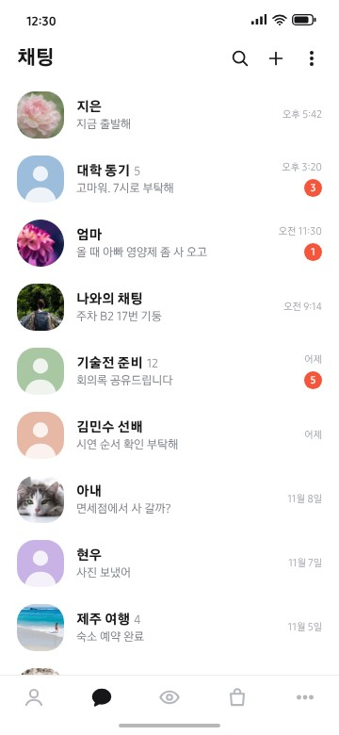
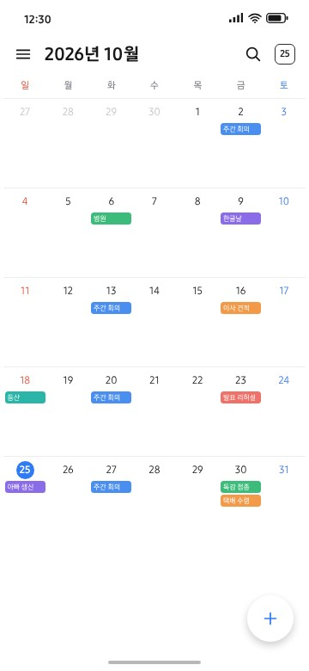
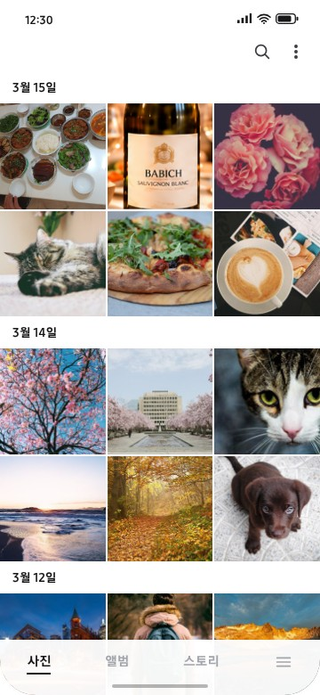
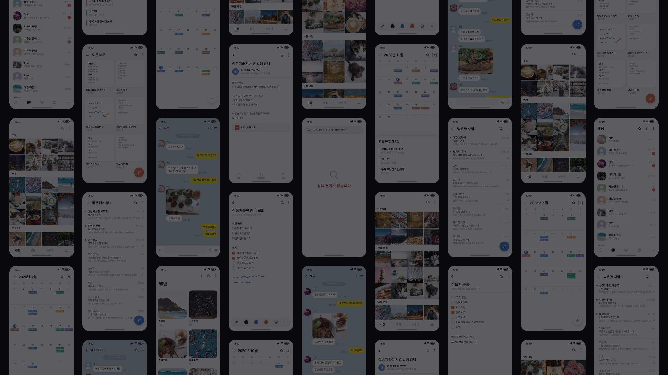
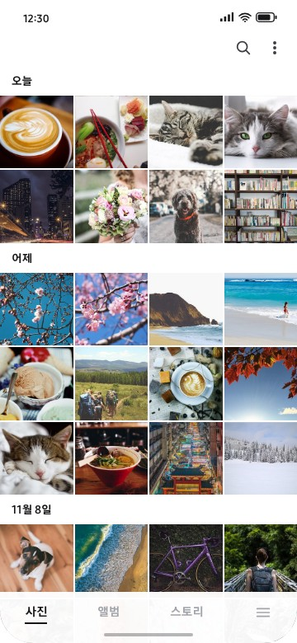
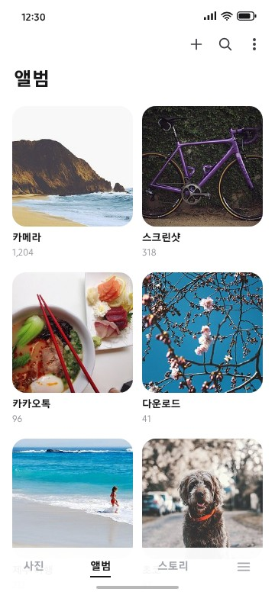
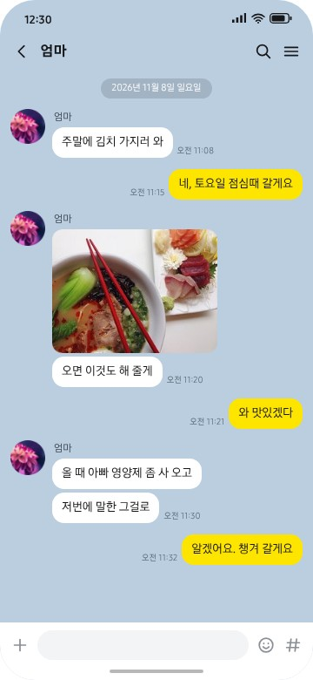
12:30
12:30
지은이네 집들이 때 마셨던 와인
지은이네 집들이 때 마셨던 와인
수많은 기록 속에서,
검색 결과가 없습니다
지금 필요한 기록을 찾아 헤맵니다
Notes:
우리는 매일 셀 수 없이 많은 기록을 남깁니다. 카톡 대화, 사진, 메모, 일정, 메일까지. (클릭) 수많은 기록 속에서, 지금 필요한 기록을 찾아 헤매는 것. 저희는 바로 이 문제에서 출발했습니다.

Slide 68
검색해도 안 나오는 내 기록, 찾을 때까지 넘나듭니다
원하는 정보를 한 번에 찾지 못한 경험
93.8%
197명
응답자 210명 중
그 와인 이름|
일치하는 결과가 없습니다
* 출처: 스마트폰 내 개인 기록 탐색 및 재검색 행태 설문조사 (응답 210명, 2026. 11)
Notes:
(장이 열리면 왼쪽 링이 93.8%까지 채워지고 오른쪽 수치 197명이 나타납니다. 따로 클릭하지 않아도 됩니다.)
실제로, 저희가 사용자 210명을 대상으로 설문조사를 진행한 결과, 무려 93.8%인 197명이 '찾고 싶은 정보를 바로 찾지 못한 경험이 있다'고 답했습니다.

Slide 69
검색해도 안 나오는 내 기록, 찾을 때까지 넘나듭니다
그중, 단서가 될 기록부터 다시 찾아본 경험
94.9%
187명
그 197명 중
* 출처: 스마트폰 내 개인 기록 탐색 및 재검색 행태 설문조사 (응답 210명, 2026. 11)
Notes:
(장이 열리면 같은 링 안에서 그 197명 중 187명(94.9%)이 보라색으로 채워지고, 돋보기 표시가 앱 넷을 차례로 건너뛰다 처음 앱으로 되돌아갑니다. 따로 클릭하지 않아도 됩니다.)
그리고 그 197명 가운데 94.9%인 187명은 단서가 될 기록부터 다시 찾아봤다고 답했습니다.
저장했던 곳이 떠오르지 않으니, 결국 사람이 직접 기억의 단서를 잡고 여러 앱을 찾아다니고 있었던 겁니다.

Slide 70
검색해도 안 나오는 내 기록, 찾을 때까지 넘나듭니다
76.7%
화면 캡처
14.8%
75.7%
두 곳 이상에 나눠 저장
이메일
나와의 채팅
91.4%
3.8곳
25.7%
에 분산해 저장
65.2%
세 곳 이상에 나눠 저장
지도 저장
메모 앱
74.8%
53.3%
59.5%
캘린더
사진 촬영
* 출처: 스마트폰 내 개인 기록 탐색 및 재검색 행태 설문조사 (응답 210명, 2026. 11)
Notes:
기록을 남길 때부터 한 사람이 평균 3.8곳에 나눠 저장하기 때문입니다. (클릭) 91.4%는 두 곳 이상에, 74.8%는 세 곳 이상에 나눠 남기고 있었습니다.

Slide 71
✦
AI 어시스턴트
삼성 기술전이 뭐야?
세상의 모든 지식은
AI에게 묻는데,
✦ AI 답변
Notes:
(장이 열리면 왼쪽 ✦ AI 어시스턴트 ("삼성 기술전이 뭐야?" ➔ ✦ AI 답변) 대화 화면이 차례로 나타납니다.)
여기서 저희는 한 가지 중요한 의문이 들었습니다.
'세상의 모든 지식은 이렇게 AI에게 물어 단 1초 만에 답을 받는데,'

Slide 72
민수
최종본은 메일로 보내드릴게요
11월 19일
삼성 기술전 시연
정작 내 기록은
왜 아직도 찾아 헤맬까요?
지금의 나
주간 회의
시연 순서
11월 19일
최종본 공유 메일
Notes:
(장이 열리면 오른쪽 '지금의 나'를 둘러싼 기록들(메일, 캘린더, 노트, 카톡)이 선으로 이어지며 나타납니다.)
'왜 정작 나에 대한 모든 기록이 담긴 내 휴대폰 안에서는, 아직도 이렇게 찾아 헤매야 할까요?'
대화도, 메모도, 사진도 사라진 게 아닙니다.

Slide 73
민수
최종본은 메일로 보내드릴게요
11월 19일
삼성 기술전 시연
지금의 나
주간 회의
시연 순서
11월 19일
최종본 공유 메일
Notes:
(넘어가면 '지금의 나'와 기록들을 잇던 연결선이 사라지고 기록들이 흩어집니다.)
앱마다 흩어져 있는 어제의 기록들을 하나로 엮어, 오늘의 나에게 데려와 줄 '연결고리'가 없었을 뿐입니다.

Slide 74

AI에게 물어보듯,
내 휴대폰에게 바로 물을 순 없을까요?
Notes:
(톤을 한 단계 높여) 그렇다면, AI에게 물어보듯 내 휴대폰에게 바로 물을 수는 없을까요? (0.5초 쉬고 다음 장)

Slide 75
Weave Assist
Notes:
그래서 오늘, 우리는 흩어진 나의 기억들과 지금의 나를 이어 줄 새로운 연결고리, 'Weave Assist'를 제안합니다. (클릭) 앱을 일일이 켜고 찾아 헤맬 필요 없이, 흩어진 기억의 단서들을 엮어 필요한 순간 건네주는 온디바이스 AI입니다.

Slide 76
Let's think step by step!
갤러리
단서
배비치 소비뇽 블랑
?
지은
카카오톡 · 3월 15일 (일) 오후 4:12
지은이네 집들이 때 마셨던 와인
박스 정리 다 했어! 이따 올 때
휴지 안 사 와도 돼
이 중간 단서를 Weave는 어떻게 찾아낼까요?
Notes:
이 질문에는 빠진 고리가 하나 있습니다. (클릭) 바로 이 카카오톡 대화인데요. ‘박스 정리 다 했어! 이따 올 때 휴지 안 사 와도 돼.’ 집들이라는 말은 없지만, 우리는 이날이 집들이라는 걸 바로 알죠. 이 중간 단서를 Weave는 어떻게 찾아낼까요?

Slide 77
데이터 색인
→
상황 인식
→
질의 재작성
→
연쇄 탐색
→
04
결과 제공
배비치 소비뇽 블랑
배비치 소비뇽 블랑
지은이네 집들이 때 마셨던 와인
자동 완성 추천
배비치 소비뇽 블랑
찾은 답을 다듬어,
근거와 함께 건넵니다
입력하기
연결된 기억
지은 ‘휴지 안 사 와도 돼’ 3월 15일
와인 사진 3월 15일 20:14
Notes:
이렇게 찾은 답은 근거와 함께 건네고, (클릭) 사용자는 ‘입력하기’만 누르면 됩니다. 그럼 Weave가 우리 일상을 어떻게 바꿀까요?

Slide 78
찾는 시간은 줄이고, 놓친 기억은 되살립니다
1
기록 통합 검색
어느 앱인지 몰라
앱을 하나씩 열어 봤어요
삼성노트 · 11월 3일 (화)
13:00
삼성기술전 준비 회의
00:48
제품 소개 → 라이브 데모 → Q&A
재웅 선배
삼성기술전 시연 내용
휴대전화 010-1234-5678
요약
삼성노트 · 11월 10일 (화)
시연은 11월 19일(목) 오후 2시, 수원 3번 부스예요.
주간 회의
순서는 문제 상황, 라이브 데모, 관람객 체험이에요.
최종본 Demo_Final.pptx는 민수님 메일에 있어요.
제품 소개 빼고 문제 상황부터
녹음
내 소리 차단
블루투스
83.8%
연결된 기억
→ 라이브 데모 → 관람객 체험
주간 회의
자료는 민수님이 최종 정리 후 공유 예정
삼성노트 · 11월 10일 (화)
최종본 공유드려요
스피커
키패드
더 보기
메일 · 민수 · 11월 12일 (목)
삼성기술전 시연
캘린더 · 11월 19일 (목) · 수원 디지털시티
쓱!
응답자 210명 중 176명
위로 올려 기억 검색
* 출처: 자체 사용자 설문 ('예' 응답 비율, 응답자 210명)
Notes:
저희 설문에서 응답자의 83.8%는 어느 앱에 남겼는지 몰라 앱을 하나씩 열어 봤다고 답했습니다. (클릭) 기록 통합 검색이 이 헤매는 시간을 줄여 줍니다.

Slide 79
찾는 시간은 줄이고, 놓친 기억은 되살립니다
이름이 떠오르지 않아
검색으로 바로 찾지 못했어요
2
단서로 찾는 기억
배비치 소비뇽 블랑
자동 완성 추천
93.8%
배비치 소비뇽 블랑
톡!
입력하기
연결된 기억
지은 ‘휴지 안 사 와도 돼’ 3월 15일
와인 라벨 사진 3월 15일 20:14
응답자 210명 중 197명
* 출처: 자체 사용자 설문 ('예' 응답 비율, 응답자 210명)
Notes:
93.8%는 이름이 떠오르지 않아 검색으로 바로 찾지 못했습니다. (클릭) 단서로 찾는 기억은 기억나는 상황만으로 찾아 줍니다.

Slide 80
찾는 시간은 줄이고, 놓친 기억은 되살립니다
챙겨야 할 부탁, 약속을
나중에야 떠올렸어요
3
먼저 건네는 기억
위치
삼성 월렛
자동 완성 추천
인천공항 면세점
싱가포르 → 인천
여보, 전에 말한 에스티 로더 갈색병 사 갈까?
82.4%
입력하기
반짝!
연결된 기억
아내 ‘동생이 이 갈색병 좋대’
링크 신세계백화점 에스티 로더 50ml
탑승권 싱가포르 → 인천
현재 위치 인천공항 면세점 인근
응답자 210명 중 173명
* 출처: 자체 사용자 설문 ('예' 응답 비율, 응답자 210명)
Notes:
82.4%는 부탁이나 약속을 나중에야 떠올렸습니다. (클릭) 먼저 건네는 기억이 묻기 전에 먼저 알려 줍니다.

Slide 81
쓸수록 쌓여, 갤럭시를 떠나기 어려워집니다
41개
Weave
69%
흩어진 기록을 엮어
다시 꺼내 씁니다
사용자가 월평균 쓰는 앱 수¹
기록을 지우지 않고 쌓아 둔다고 답한 사용자²
기록은 41개 앱에 흩어져 있고
지우지 않은 기록은 쌓이기만 합니다
* 출처: ¹ UK Ofcom(영국 정보통신청), "Online Nation 2025 Report" (2025. 12) ² Compare and Recycle, "Digital Declutter Statistics 2025" (2025. 12)
Notes:
스마트폰 사용자는 한 달에 평균 41개의 앱을 씁니다. (클릭) 그리고 69%는 기록을 지우지 않고 쌓아 둔다고 답했습니다. (클릭) 이렇게 흩어지고 쌓인 기록을 갤럭시 안의 Weave가 하나로 엮습니다. 그래서 쓸수록 쌓이고 갤럭시를 떠나기 어려워집니다.

Slide 82
한 번의 검색을 넘어, 단서를 이어 찾는 검색으로
Samsung Finder
Now Nudge
카나나 인 카카오톡
Weave Assist
One UI 8.5
Galaxy S26
카카오
제안
찾는 범위
선택한 앱의 기록
갤러리 사진, 예약 정보 등
카카오톡 대화
여러 앱에 흩어진 기록
찾는 방식
자연어로 한 번 검색
대화 맥락에 맞춰 한 번 제안
대화를 읽고 먼저 제안
단서를 이어 여러 단계로
쓰는 자리
홈 화면 검색창
삼성 키보드 위
카카오톡 안
쓰던 화면의 키보드 위
* Samsung 지원 페이지(Finder), Samsung Newsroom(Galaxy S26, 2026. 2), 카카오 발표(2026. 3)의 공식 설명을 기준으로 함
Notes:
그렇다면 이미 있는 기능과는 무엇이 다를까요? Finder와 Now Nudge, 카나나는 정해진 범위 안에서 한 번 찾거나 제안합니다. (클릭) Weave는 여러 앱에 흩어진 단서를 이어서 찾고, 쓰던 화면의 키보드 위에서 바로 건넵니다.

Slide 83
갤럭시라서, 그리고 지금이라서 되는 Weave
뜻으로 찾기
찾아서 답하기
추론하며 찾기
단서를 잇는 검색
WHY NOW
Sentence-BERT¹
RAG²
ReasonIR³
Multi-hop Retrieval⁴
지금이라서
2026
2019
2020
2025. 04
2025. 10
WHY SAMSUNG
2010
2024. 01
2025. 01
Weave
갤럭시라서
키보드와 기기
Galaxy AI 등장
개인 데이터 엔진
Galaxy · Keyboard⁵
Galaxy S24⁶
PDE · Galaxy S25⁷
* ¹ Reimers & Gurevych, "Sentence-BERT" (EMNLP 2019) ² Lewis 외, "Retrieval-Augmented Generation for Knowledge-Intensive NLP Tasks" (NeurIPS 2020) ³ Shao 외, "ReasonIR" (COLM 2025) ⁴ Nahid & Rafiei, "PRISM" (arXiv 2510.14278) ⁵ ⁶ ⁷ Samsung Newsroom, Galaxy S (2010), Galaxy S24 · Galaxy AI (2024. 01), Galaxy S25 · Personal Data Engine (2025. 01)
Notes:
이 경험이 갤럭시에서, 그리고 지금 가능한 이유입니다. (클릭) 검색 기술은 뜻으로 찾는 임베딩에서 찾아서 답하는 RAG를 거쳐, 지난해부터는 추론하며 단서를 이어 찾는 단계까지 왔습니다. (클릭) 갤럭시는 매일 쓰는 키보드와 기기 위에, Galaxy AI와 개인 데이터 엔진을 차례로 갖췄습니다. (클릭) 두 흐름이 만나는 지금이, Weave를 시작할 때입니다.

Slide 84
당신이 사랑하는 모든 것에 더 가까이 다가가고,
오래도록 이야기하게 될 순간을 담아보세요
— Samsung Galaxy 광고 카피 중
Notes:
당신이 사랑하는 모든 것에 더 가까이 다가가고, 오래도록 이야기하게 될 순간을 담아보세요.

Slide 85
Notes:
기기 안에는 그렇게 담아 둔 순간이 쌓여 있습니다.

Slide 86


갤럭시의 모든
이
다시 이야기가 되도록
Notes:
갤럭시의 모든 순간이 다시 이야기가 되도록, Weave가 이어 가겠습니다. 감사합니다.

Slide 87
갤럭시라서, 그리고 지금이라서 되는 Weave
2020
2021
2025
2026
찾아서 답하기
여러 단계로 찾기
추론하며 찾기
추론을 읽는 검색
RAG¹
Multi-hop Retrieval²
Reasoning Embedding³
AgentIR⁴
WHY NOW
지금이라서
WHY SAMSUNG
갤럭시라서
Weave
2010
2019
2024
2025
키보드와 기기
기기 안 AI 연산
Galaxy AI
개인 데이터와 보호
Galaxy · Keyboard⁵
NPU · Galaxy S10⁶
Galaxy S24⁷
PDE · KEEP⁸
* ¹ Lewis 외, "Retrieval-Augmented Generation" (NeurIPS 2020) ² Xiong 외, "Multi-Hop Dense Retrieval" (ICLR 2021) ³ Shao 외, "ReasonIR" (COLM 2025) ⁴ Chen 외, "AgentIR" (arXiv 2603.04384) ⁵ ⁶ ⁷ ⁸ Samsung Newsroom: Galaxy S (2010), Exynos 9820 NPU (2018. 11), Galaxy S24 · Galaxy AI (2024. 01), Galaxy S25 · Personal Data Engine (2025. 01), KEEP (2025. 07)
Notes:
이 경험이 갤럭시에서, 그리고 지금 가능한 이유입니다. (클릭) 먼저 기술입니다. 2020년 RAG가 찾아서 답하는 길을 열었고, 이듬해에는 여러 단계를 이어 찾는 Multi-hop 검색이 나왔습니다. 지난해에는 추론이 필요한 단서까지 찾는 Reasoning Embedding이, 올해는 추론 과정까지 검색에 쓰는 AgentIR이 나왔습니다. (클릭) 갤럭시도 준비를 마쳤습니다. 매일 쓰는 키보드와 기기 위에 2019년에는 기기 안에서 AI를 돌리는 NPU가 들어왔고, 2024년에는 Galaxy AI가, 지난해에는 개인 데이터를 기기 안에서 다루는 PDE와 이를 지키는 KEEP이 더해졌습니다. (클릭) 기술과 기기가 모두 준비된 지금이, 두 흐름을 Weave로 엮을 때입니다.

Slide 88
이전 판 (1차)
11월 11일 1차 통합본의 인트로 2~13쪽, 뒷부분 32~41쪽, 저장 채널 그림(59쪽)
그 뒤는 인트로 덱의 13쪽
노트에 그때의 대본이 그대로 있습니다
Notes:
여기부터는 바꾸기 전의 장입니다. 본 발표에서는 넘기지 않습니다.

Slide 89
통화 중
00:48
“잠깐만요, 찾아보고
다시 알려 드릴게요.”
Notes:
(장이 열리면 통화 중 00:48 표시가 뜨고 "잠깐만요, 찾아보고 다시 알려 드릴게요." 문장이 한 글자씩 나타납니다. 문장이 다 뜰 때까지 1초쯤 기다립니다. 클릭 없음)
여러분, 통화하다가 이런 말 해 보신 적 있으시죠. '잠깐만요, 찾아보고 다시 알려 드릴게요.'
분명히 내 휴대폰 어딘가에 있는데, 그 자리에서 바로 꺼내지 못할 때 나오는 말입니다. 저희가 210명에게 물었더니, 열 명 중 아홉 명이 이 말을 해 봤다고 답했습니다.

Slide 90
기억이 나지 않는 막막한 순간들
그게 어디에 있더라?
Notes:
(장이 열리면 첫 번째 인물과 '그게 어디에 있더라?' 말풍선이 저절로 나타납니다.)
여러분도 혹시 이런 경험 없으신가요? 분명 내 휴대폰 어딘가에 기록해 뒀는데, 정작 필요한 순간에는 꺼내 쓸 수 없는 막막한 순간 말입니다. 저희는 이 순간을 세 가지로 나눠 보았습니다.
첫째, 어디에 있는지 모를 때입니다. 찾을 내용은 분명한데 어느 앱에 남겼는지 모릅니다. 선배와 통화 중에 지난번 회의 때 정한 시연 순서를 바로 답해야 하는데, 순간 말문이 막혀 노트와 메일, 대화방을 하나씩 열어 볼 수밖에 없습니다.

Slide 91
기억이 나지 않는 막막한 순간들
그게 어디에 있더라?
그 이름이 뭐였지?
Notes:
(장이 열리면 첫 인물이 옆으로 비켜서고, 두 번째 인물과 '그 이름이 뭐였지?' 말풍선이 나타납니다.)
둘째, 이름이 떠오르지 않을 때입니다. 그날의 장면은 선명한데, 검색할 정확한 단어가 없습니다. 친구 집들이에서 마셨던 와인이 너무 맛있어서 분명 사진도 찍어뒀는데, 막상 사려고 하니 이름이 도저히 떠오르지 않아 검색부터 막히고, 날짜와 사진 같은 단서를 따라 여러 앱을 넘나들게 됩니다.

Slide 92
기억이 나지 않는 막막한 순간들
그게 어디에 있더라?
그 이름이 뭐였지?
그런 얘기가 있었나?
Notes:
(장이 열리면 세 번째 인물과 '그런 얘기가 있었나?' 말풍선이 나타납니다.)
셋째, 기억조차 나지 않을 때입니다. 가족이 지나가듯 말한 부탁이나 작은 약속은 대화방에 그대로 남아 있지만, 정작 챙겨야 할 순간에는 그런 얘기가 있었다는 사실조차 떠오르지 않습니다. 대부분 지나간 뒤에야 놓쳤다는 것을 알게 되죠.
(톤을 한 단계 높여) 어디에 있는지, 무엇이었는지, 그리고 그런 기억이 있었다는 사실까지. 세 순간 모두, 필요한 기록은 이미 내 휴대폰 안에 있습니다. (0.5초 쉬고 다음 장)

Slide 93
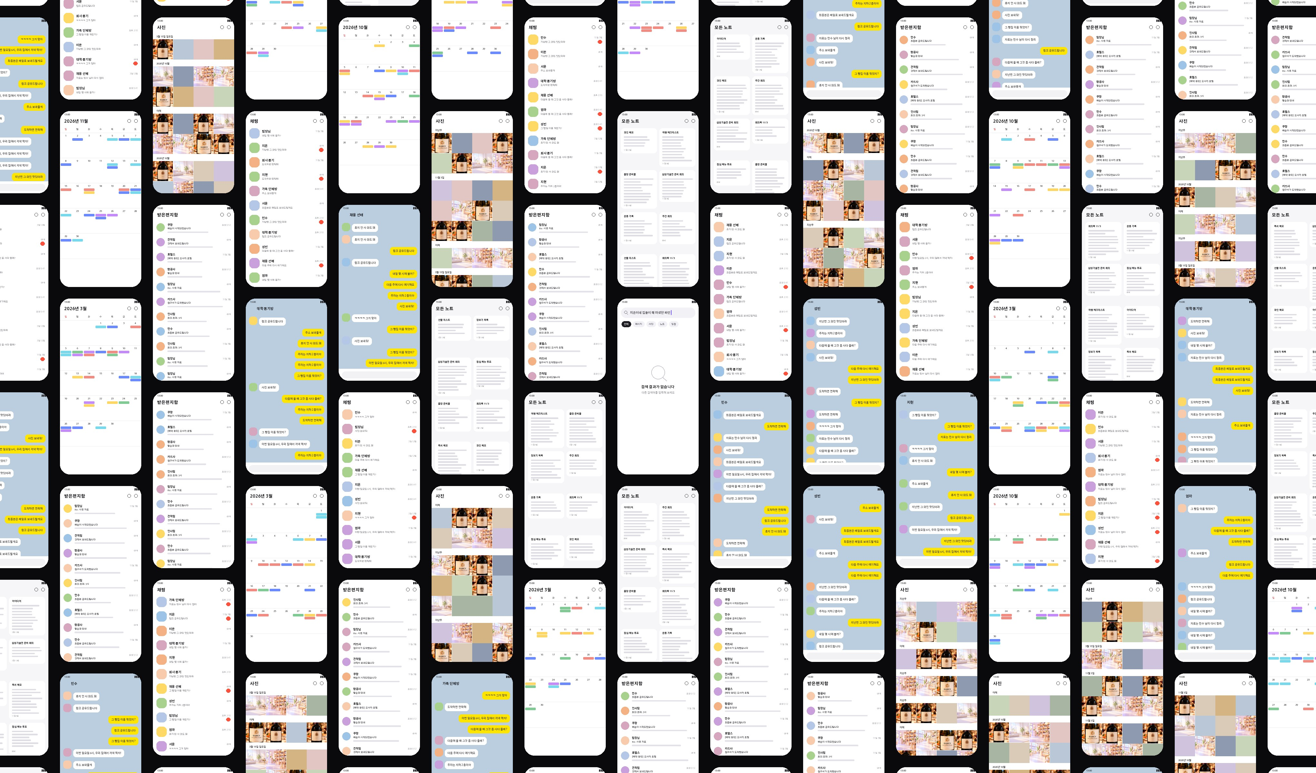
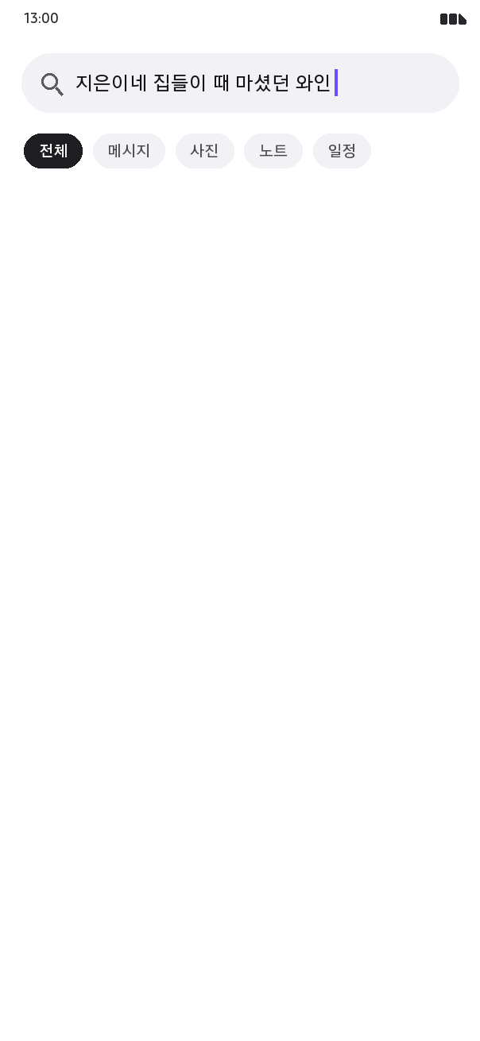
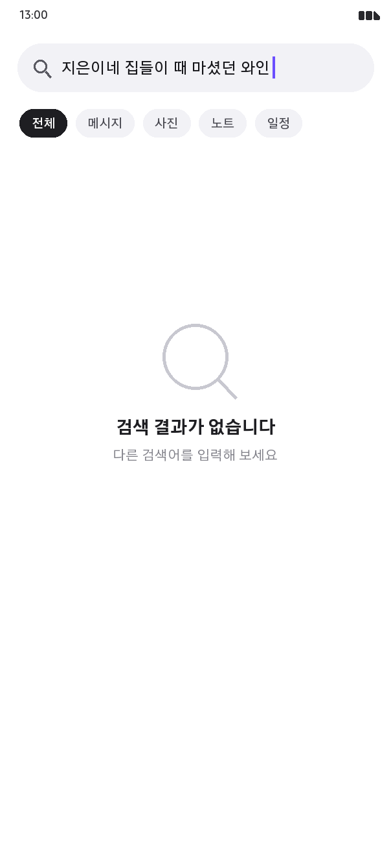
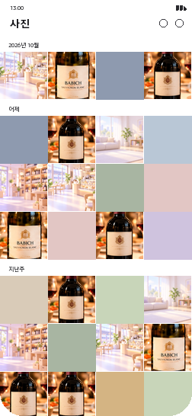
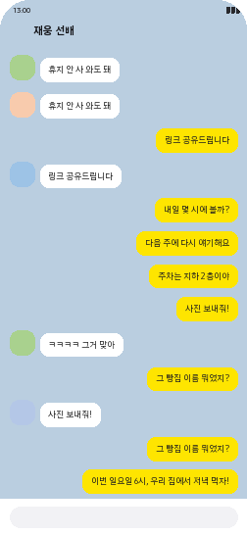
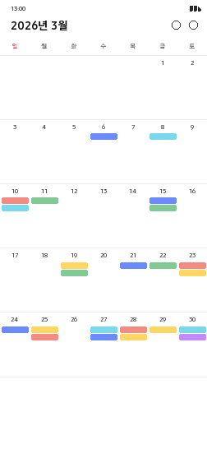
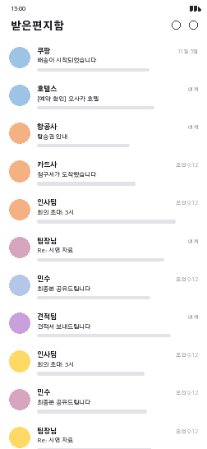
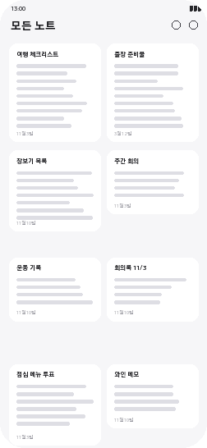
기록의 늪에서,
단 하나를 찾아 헤맵니다
›
›
›
›
Notes:
(장이 검게 바뀌고, 폰 검색 화면이 '검색 결과가 없습니다'를 띄운 뒤 카메라가 빠지며 수많은 화면이 드러납니다. 흰 틀이 앱 화면 사이를 점점 빠르게 헤매고, 아래 줄에 지나온 앱이 쌓인 뒤 '기록의 늪에서, 단 하나를 찾아 헤맵니다' 문구가 떠오릅니다. 따로 클릭하지 않아도 됩니다. 처음 2초는 말없이 화면을 보여 줍니다.)
(2초간 화면 시뮬레이션 주시 후)
우리는 매일 셀 수 없이 많은 기록을 남깁니다. 카톡 대화, 사진, 메모, 일정, 메일까지.
그런데 그중 단 하나가 필요한 순간, 단순 검색은 아무것도 찾아 주지 못하고, 우리는 단서를 쫓아 이 앱 저 앱을 직접 헤매기 시작합니다.
(문구가 뜨면 한 박자 쉬고) 기록의 늪에서, 단 하나를 찾아 헤매는 것. 저희는 바로 이 문제에서 출발했습니다.

Slide 94
검색해도 안 나오는 내 기록, 찾을 때까지 넘나듭니다
검색으로 바로 찾지 못한 경험
93.8%
197명
응답자 210명 중
그 와인 이름|
일치하는 결과가 없습니다
* 출처: 스마트폰 내 개인 기록 탐색 및 재검색 행태 설문조사 (응답 210명, 2026. 11)
Notes:
(장이 열리면 왼쪽 링이 93.8%까지 채워지고 오른쪽 수치 197명이 나타납니다. 따로 클릭하지 않아도 됩니다.)
이건 저희만의 이야기가 아니었습니다. 저희가 실제 사용자 210명을 대상으로 설문조사를 진행한 결과, 무려 93.8%인 197명이 '정확한 이름으로 검색했을 때 원하는 결과값을 바로 찾지 못했다'고 답했습니다.

Slide 95
검색해도 안 나오는 내 기록, 찾을 때까지 넘나듭니다
그중, 단서가 될 기록부터 다시 찾아본 경험
94.9%
187명
그 197명 중
* 출처: 스마트폰 내 개인 기록 탐색 및 재검색 행태 설문조사 (응답 210명, 2026. 11)
Notes:
(장이 열리면 같은 링 안에서 그 197명 중 187명(94.9%)이 보라색으로 채워지고, 돋보기 표시가 앱 넷을 차례로 건너뛰다 처음 앱으로 되돌아갑니다. 따로 클릭하지 않아도 됩니다.)
그리고 이어지는 질문에서 그 197명 가운데 94.9%인 187명, 즉 검색에 실패한 거의 모든 사용자가 그 결과를 찾기 위해 '주변 맥락을 단서 삼아 재탐색하고, 찾을 때까지 여러 기록을 넘나드는 행동'을 했다고 답했습니다.
정확한 키워드가 떠오르지 않으니, 결국 사람이 직접 기억의 단서를 잡고 여러 앱을 뒤지고 있었던 겁니다.

Slide 96
✦
AI 어시스턴트
삼성 기술전이 뭐야?
세상의 모든 지식은
AI에게 묻는데,
✦ AI 답변
Notes:
(장이 열리면 왼쪽 ✦ AI 어시스턴트 ("삼성 기술전이 뭐야?" ➔ ✦ AI 답변) 대화 화면이 차례로 나타납니다.)
여기서 저희는 한 가지 근본적인 의문이 들었습니다.
'세상의 모든 지식은 이렇게 AI에게 물어 단 1초 만에 답을 받는데,'

Slide 97
민수
최종본은 메일로 보내드릴게요
11월 19일
삼성 기술전 시연
정작 내 기록은
왜 아직도 찾아 헤맬까요?
지금의 나
주간 회의
시연 순서
11월 19일
최종본 공유 메일
Notes:
(장이 열리면 오른쪽 '지금의 나'를 둘러싼 기록들(메일, 캘린더, 노트, 카톡)이 선으로 이어지며 나타납니다.)
'왜 정작 나에 대한 모든 기록이 담긴 내 휴대폰 안에서는, 아직도 이렇게 찾아 헤매야 할까요?'
내 휴대폰 안에는 이미 모든 단서가 들어 있습니다. 대화도, 메모도, 사진도 사라진 게 아닙니다.

Slide 98
민수
최종본은 메일로 보내드릴게요
11월 19일
삼성 기술전 시연
지금의 나
주간 회의
시연 순서
11월 19일
최종본 공유 메일
Notes:
(넘어가면 '지금의 나'와 기록들을 잇던 연결선이 사라지고 기록들이 흩어집니다.)
그저 여러 앱에 파편처럼 흩어져 있을 뿐이죠. 모든 단서는 폰 안에 다 있는데, 서로 이어지지 않습니다.
즉, 우리에게 부족했던 건 정보가 아니었습니다. 기억이 사라진 것도 아닙니다. 앱마다 흩어져 있는 어제의 기록들을 하나로 엮어, 오늘의 나에게 데려와 줄 '연결고리'가 없었을 뿐입니다.

Slide 99
AI에게 물어보듯,
내 폰에 바로 물을 순 없을까요?
Notes:
(톤을 한 단계 높여) 그렇다면, AI에게 물어보듯 내 폰에 바로 물을 수는 없을까요? (0.5초 쉬고 다음 장)

Slide 100
Weave Assist
흩어진 기억을 엮어 건네는 온디바이스 AI
Notes:
그래서 오늘, 우리는 흩어진 나의 기억들과 지금의 나를 가장 자연스럽게 이어 줄 새로운 연결고리, 'Weave Assist'를 제안합니다. (클릭) 앱을 일일이 켜고 찾아 헤맬 필요 없이, 내가 매일 쓰는 화면과 키보드 위 실타래 버튼 하나로 흩어진 기억의 단서들을 엮어 필요한 순간 건네주는 온디바이스 AI입니다.

Slide 101
찾는 시간은 줄이고, 놓친 기억은 되살립니다
1
기록 통합 검색
앱마다 흩어진 같은 일의 기록을, 하나로 엮어 보여 줍니다
어느 앱인지 몰라
앱을 하나씩 열어 봤어요
삼성노트 · 11월 3일 (화)
13:00
삼성기술전 준비 회의
00:48
제품 소개 → 라이브 데모 → Q&A
재웅 선배
삼성기술전 시연 내용
휴대전화 010-1234-5678
요약
삼성노트 · 11월 10일 (화)
시연은 11월 19일(목) 오후 2시, 수원 3번 부스예요.
주간 회의
순서는 문제 상황, 라이브 데모, 관람객 체험이에요.
최종본 Demo_Final.pptx는 민수님 메일에 있어요.
83.8%
제품 소개 빼고 문제 상황부터
녹음
내 소리 차단
블루투스
연결된 기억
→ 라이브 데모 → 관람객 체험
주간 회의
'예' 응답
자료는 민수님이 최종 정리 후 공유 예정
삼성노트 · 11월 10일 (화)
최종본 공유드려요
스피커
키패드
더 보기
메일 · 민수 · 11월 12일 (목)
삼성기술전 시연
캘린더 · 11월 19일 (목) · 수원 디지털시티
응답자 210명 중 176명
쓱!
위로 올려 기억 검색
* 출처: 자체 사용자 설문 ('예' 응답 비율, 응답자 210명)
Notes:
저희 설문에서 응답자의 83.8%는 어느 앱에 남겼는지 몰라 앱을 하나씩 열어 본 적이 있다고 답했습니다. (클릭) 기록 통합 검색은 앱마다 흩어진 기록을 한 번에 찾아 요약해, 헤매는 시간을 줄여 줍니다.

Slide 102
찾는 시간은 줄이고, 놓친 기억은 되살립니다
이름이 떠오르지 않아
검색으로 바로 찾지 못했어요
2
단서로 찾는 기억
정확한 이름 대신, 기억나는 상황만으로 찾아 줍니다
배비치 소비뇽 블랑
자동 완성 추천
93.8%
배비치 소비뇽 블랑
'예' 응답
톡!
입력하기
연결된 기억
지은 ‘휴지 안 사 와도 돼’ 3월 15일
와인 라벨 사진 3월 15일 20:14
응답자 210명 중 197명
* 출처: 자체 사용자 설문 ('예' 응답 비율, 응답자 210명)
Notes:
93.8%는 정확한 이름이 떠오르지 않아 검색으로 바로 찾지 못한 적이 있었습니다. (클릭) 단서로 찾는 기억은 이름 대신, 기억나는 상황만으로 찾아 줍니다.

Slide 103
찾는 시간은 줄이고, 놓친 기억은 되살립니다
챙겨야 할 부탁, 약속을
나중에야 떠올렸어요
3
먼저 건네는 기억
지금 도움이 될 기억을, 먼저 알려 줍니다
위치
삼성 월렛
자동 완성 추천
82.4%
인천공항 면세점
싱가포르 → 인천
여보, 전에 말한 에스티 로더 갈색병 사 갈까?
입력하기
'예' 응답
반짝!
연결된 기억
아내 ‘동생이 이 갈색병 좋대’
링크 신세계백화점 에스티 로더 50ml
탑승권 싱가포르 → 인천
현재 위치 인천공항 면세점 인근
응답자 210명 중 173명
* 출처: 자체 사용자 설문 ('예' 응답 비율, 응답자 210명)
Notes:
또 82.4%는 챙겨야 할 부탁이나 약속을 나중에야 떠올린 적이 있었습니다. (클릭) 먼저 건네는 기억은 지금 필요한 기억을 묻기 전에 먼저 알려 줍니다.

Slide 104
쓸수록 쌓여, 갤럭시를 떠나기 어려워집니다
41개
Weave
69%
흩어진 기록을 엮어
다시 꺼내 씁니다
사용자가 월평균 쓰는 앱 수¹
기록을 지우지 않고 쌓아 둔다고 답한 사용자²
기록은 41개 앱에 흩어져 있고
지우지 않은 기록은 쌓이기만 합니다
* 출처: ¹ UK Ofcom(영국 정보통신청), "Online Nation 2025 Report" (2025. 12) ² Compare and Recycle, "Digital Declutter Statistics 2025" (2025. 12)
Notes:
스마트폰 사용자는 한 달에 평균 41개의 앱을 씁니다. 기록은 그 41개 앱에 흩어져 있고요. (클릭) 그리고 69%는 스스로 기록을 지우지 않고 쌓아 두는 편이라고 답했습니다. 지우지 않은 기록은 그냥 쌓이기만 합니다. (클릭) 이 흩어진 앱과 쌓인 기록을, 갤럭시 안의 Weave가 하나로 엮습니다. 흩어진 기록을 엮어 다시 꺼내 쓰는 것, 그래서 쓸수록 쌓이고 갤럭시를 떠나기 어려워집니다.

Slide 105
한 번의 검색을 넘어, 단서를 이어 찾는 검색으로
Samsung Finder
Now Nudge
카나나 인 카카오톡
Weave Assist
One UI 8.5
Galaxy S26
카카오
제안
찾는 범위
선택한 앱의 기록
갤러리 사진, 예약 정보 등
카카오톡 대화
여러 앱에 흩어진 기록
찾는 방식
자연어로 한 번 검색
대화 맥락에 맞춰 한 번 제안
대화를 읽고 먼저 제안
단서를 이어 여러 단계로
쓰는 자리
홈 화면 검색창
삼성 키보드 위
카카오톡 안
쓰던 화면의 키보드 위
설문 210명 기본 검색창을 자주 쓴다 33.8% 단서가 될 기록부터 직접 차례로 찾아봤다 94.3%
* Samsung 지원 페이지(Finder), Samsung Newsroom(Galaxy S26, 2026. 2), 카카오 발표(2026. 3)의 공식 설명을 기준으로 함
Notes:
그렇다면 이미 있는 기능과는 무엇이 다를까요? Finder는 자연어로 기록을 찾아 주고, Now Nudge는 지금 보는 대화에 맞춰 사진이나 예약 정보를 제안합니다. 카나나는 카카오톡 안에서 대화를 읽고 먼저 제안하죠. (클릭) Weave는 여러 앱에 흩어진 단서를 이어서 찾고, 쓰던 화면의 키보드 위에서 바로 건넵니다. (클릭) 실제로 설문에서 기본 검색창을 자주 쓴다는 응답은 33.8%였고, 94.3%는 단서가 될 기록부터 직접 차례로 찾아봤다고 답했습니다.

Slide 106
갤럭시라서, 그리고 지금이라서 되는 Weave
뜻으로 찾기
찾아서 답하기
추론하며 찾기
단서를 잇는 검색
WHY NOW
Sentence-BERT¹
RAG²
ReasonIR³
Multi-hop Retrieval⁴
지금이라서
2026
2019
2020
2025. 04
2025. 10
WHY SAMSUNG
2010
2024. 01
2025. 01
Weave
갤럭시라서
키보드와 기기
Galaxy AI 등장
개인 데이터 엔진
Galaxy · Keyboard⁵
Galaxy S24⁶
PDE · Galaxy S25⁷
* ¹ Reimers & Gurevych, "Sentence-BERT" (EMNLP 2019) ² Lewis 외, "Retrieval-Augmented Generation for Knowledge-Intensive NLP Tasks" (NeurIPS 2020) ³ Shao 외, "ReasonIR" (COLM 2025) ⁴ Nahid & Rafiei, "PRISM" (arXiv 2510.14278) ⁵ ⁶ ⁷ Samsung Newsroom, Galaxy S (2010), Galaxy S24 · Galaxy AI (2024. 01), Galaxy S25 · Personal Data Engine (2025. 01)
Notes:
이 경험이 갤럭시에서, 그리고 지금 가능한 이유입니다. (클릭) 검색 기술은 뜻으로 찾는 임베딩에서 찾아서 답하는 RAG를 거쳐, 지난해부터는 추론하며 단서를 이어 찾는 단계까지 왔습니다. (클릭) 갤럭시는 매일 쓰는 키보드와 기기 위에, Galaxy AI와 개인 데이터 엔진을 차례로 갖췄습니다. (클릭) 두 흐름이 만나는 지금이, Weave를 시작할 때입니다.

Slide 107
당신이 사랑하는 모든 것에 더 가까이 다가가고,
오래도록 이야기하게 될 순간을 담아보세요
— Samsung Galaxy 광고 카피 중
Notes:
당신이 사랑하는 모든 것에 더 가까이 다가가고, 오래도록 이야기하게 될 순간을 담아보세요. 갤럭시가 전해 온 말입니다.

Slide 108
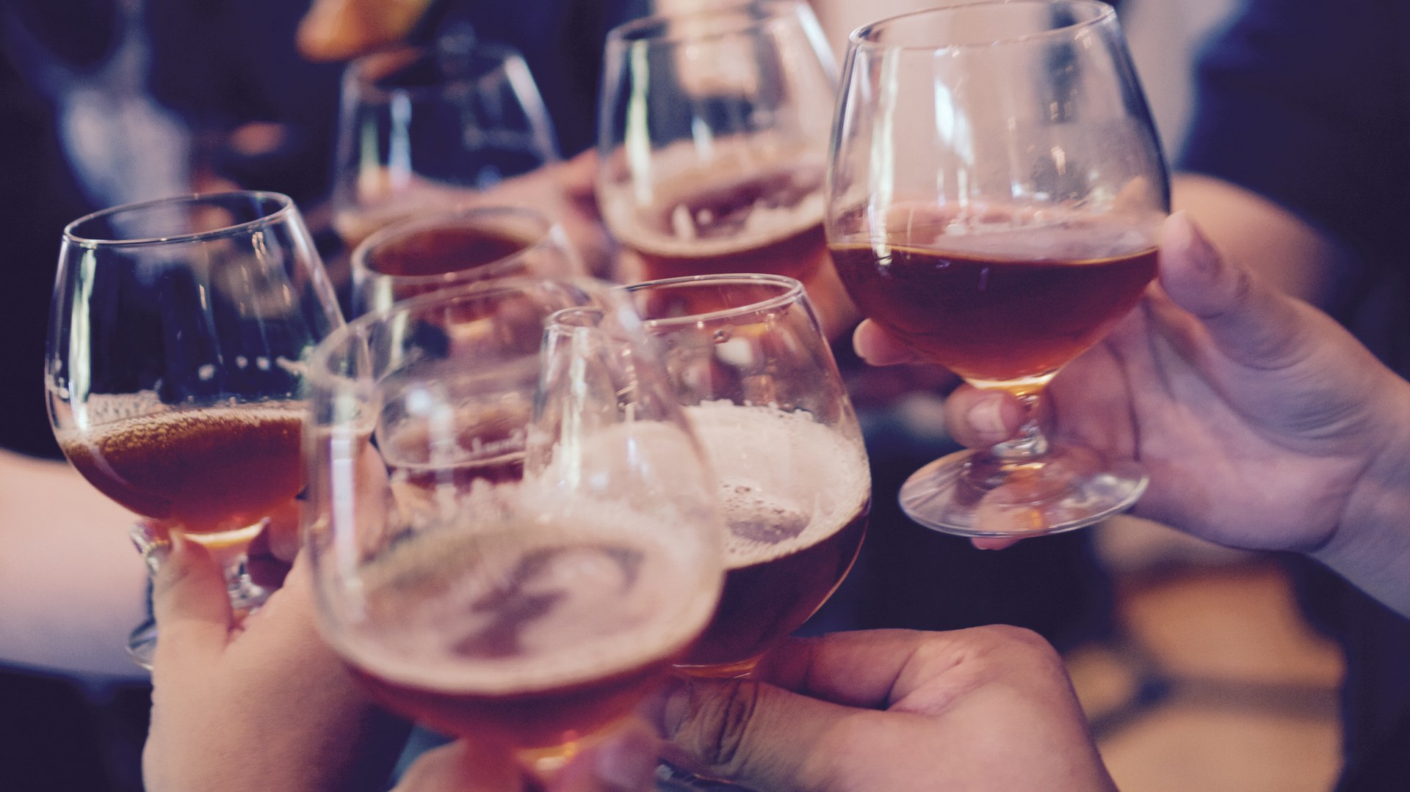
Notes:
기기 안에는 그렇게 담아 둔 순간이 쌓여 있습니다.

Slide 109
갤럭시의 모든
이
다시 이야기가 되도록
Notes:
갤럭시의 모든 순간이 다시 이야기가 되도록, Weave가 이어 가겠습니다. 지금까지 Weave Assist였습니다. 감사합니다.

Slide 110


Slide 111
기록은 남길 때부터, 여러 곳에 흩어집니다
화면 캡처
76.7%
91.4%
이메일
나와의 채팅
14.8%
75.7%
두 곳 이상에 나눠 남김
응답자 210명 중 192명
한 사람이 평균
3.8곳
지도 저장
에 나눠 남김
메모 앱
74.8%
25.7%
65.2%
세 곳 이상에 나눠 남김
응답자 210명 중 157명
캘린더
사진 촬영
53.3%
59.5%
* 출처: 자체 사용자 설문 (응답자 210명, 나중에 다시 보려고 정보를 남길 때 쓰는 방법, 복수 선택)
Notes:
기록은 남길 때부터 한곳에 모이지 않습니다. 화면 캡처로, 나와의 채팅으로, 메모 앱과 사진, 캘린더로 나눠 남기죠. (클릭) 한 사람이 평균 3.8곳에 나눠 남기고 있었습니다. (클릭) 열 명 중 아홉 명은 두 곳 이상, 네 명 중 세 명은 세 곳 이상이었습니다.

Slide 112
Weave Assist
흩어진 기억을 엮어 건네는 온디바이스 AI
ㅂ
ㅈ
ㄷ
ㄱ
ㅅ
ㅛ
ㅕ
ㅑ
ㅐ
ㅔ
ㅁ
ㄴ
ㅇ
ㄹ
ㅎ
ㅗ
ㅓ
ㅏ
ㅣ
Notes:
(장이 열리면 Weave Assist — 흩어진 기억을 엮어 건네는 온디바이스 AI 로고와 한 줄 소개가 나타나고, 키보드의 보라색 실타래 버튼이 켜지며 흩어진 앱들이 보라색 실로 부드럽게 이어집니다. 따로 클릭하지 않아도 됩니다.)
그래서 오늘, 우리는 흩어진 나의 기억들과 지금의 나를 가장 자연스럽게 이어 줄 새로운 연결고리, 'Weave Assist'를 제안합니다.
앱을 일일이 켜고 찾아 헤맬 필요 없이, 내가 매일 쓰는 화면과 키보드 위 실타래 버튼 하나로 흩어진 기억의 단서들을 엮어 필요한 순간 건네주는 온디바이스 AI입니다. (0.5초 쉬고 클릭: 다음 장 인포그래픽 영상)

